Slide 1

3. TUTORIÁL
Projektový management
Metody hodnocení projektu
Struktura řídícího týmu projektu (Prince2)
Projektový tým a projektový manažer
Ing. Pavel Adámek, Ph.D.
adamek@opf.slu.cz
Katedra podnikové ekonomiky a managementu

Slide 2
Obsahové zaměření tutoriálu
Metody hodnocení projektu (slidy 3-54) – ekonomická efektivnost investičních projektů, finanční a sociální diskontní sazba
Struktura řídícího týmu projektu (Prince2) (slidy 55-68) – zainteresované strany, 4 úrovně managementu projektu, organizační struktury projektu
Projektový tým a projektový manažer (slidy 69- 155) – pracovní skupiny a týmy, budování týmu, členové a role projektového týmu, osobnost a kompetence projektového manažera,

Slide 3
Používané metody pro hodnocení ekonomické efektivnosti investičních projektů
      Metoda výnosnosti investic – ROI (Return on Investment). Cílovým efektem je zde zisk.
      Metoda doby splacení – Payback Method. Cílovým efektem je zde doba, za kterou dojde ke splacení vložených výdajů.
      Metoda čisté současné hodnoty – NPV (Net Present Value on Investment). Cílovým efektem je rozdíl mezi diskontovanou současnou hodnotou a hodnotou kapitálových výdajů.
      Metoda vnitřního výnosového procenta – IRR (Internal Rate of Return). Cílovým efektem je zjištění výnosnosti investičního projektu během své životnosti.
      Nákladově výstupové metody hodnocení
        Metoda nákladů a užitku – Cost-Benefit Analysis. Používá se u analýz neziskových projektů.
      První čtyři metody se používají při hodnocení ziskových typů. To znamená, že jde o projekty, které přímo vygenerují příjmy a výnosy.
      Poslední metody se využívá při analýze neziskových projektů. Příjmy a výnosy není například možné vygenerovat nebo se dají velmi obtížně kvantifikovat. U většiny projektů je ale nezbytné zhodnotit ekonomickou efektivnost.

Slide 4
Metoda výnosnosti investic – ROI (Return on Investment)
      Kde:
      ROI výnosnost projektu
      I velikost investičních výdajů,
      CF roční Cash Flow
      t časové období od 1 do n,
      n životnost projektu.
Kritérium | Interpretace
ROI ≥ 0 | projekt je přijatelný
ROI < 0 | projekt je nepřijatelný

Slide 5
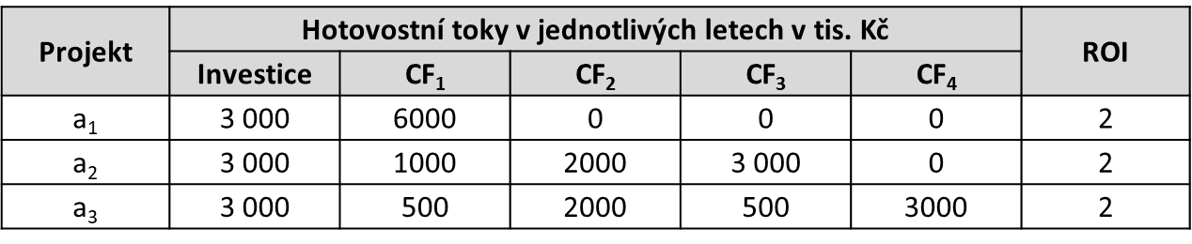
Metoda výnosnosti investic – ROI (Return on Investment)
      Statické metody hodnocení – metoda výnosnosti (rentability) projektu (ROI)
      Příklad - Uvažujeme projekty a1, a2, a3, kterým odpovídají hotovostní toky uvedené v tabulce, kdy výnosnost projektů a1, a2, a3 je stejná. Z tabulky je zřetelné, že metoda ROI i když uvažuje celou životnost projektu, neuvažuje časovou hodnotu peněz. Z pohledu výsledku metody jsou všechny projekty shodné.
      Použití metody výnosnosti projektu (investice) není vhodné v případě různých dob životnosti u hodnocených variant. V takovém případě by rozhodování pomocí metody ROI dávalo jednoznačně zkreslené výsledky.

Slide 6
Metoda doby splacení – Payback Method
      Doba, za kterou se investice splatí z peněžních příjmů, které zajistí.
      Pokud se čistý výnos v jednotlivých letech mění, můžeme postupovat kumulativním načítáním částek za jednotlivé roky, až dosáhneme hodnoty nákladu na investici. Kritériem pro rozhodování je maximální zkrácení doby návratnosti.
      Přičemž platí, že čím je jeho hodnota doby návratnosti nižší, tím lepší je projekt. Tedy při vzájemném porovnávání projektů by měl být zvolen ten projekt, jehož hodnota doby návratnosti je nejnižší
Kritérium | Interpretace
PB ≤ doba životnosti | projekt je přijatelný
PB > doba životnosti | projekt není přijatelný

Slide 7
Metoda doby splacení – Payback Method
      Prostá doba návratnosti
      V případě, že roční hotovostní tok CF je stále stejný, je možné výpočet prosté doby návratnosti PB použít vztah:
      I velikost investičních výdajů
      CF roční Cash flow
      Pokud se roční hotovostní tok v jednotlivých letech liší, je doba návratnosti projektu dána tím rokem životnosti investičního projektu, v němž platí, že součet hotovostních toků je shodný nebo vyšší než výše investice, tedy:
      „n“ je rok, ve kterém se investice splatí.

Slide 8
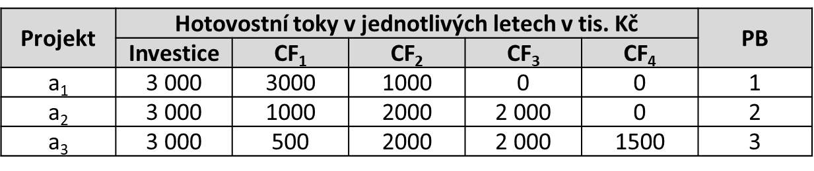
Metoda doby splacení – Payback Method
      Příklad - Uvažujeme projekty a1, a2, a3, kterým odpovídají hotovostní toky uvedené v tabulce. Ohodnoťte projekty podle metody doby návratnosti.
      Podle metody doby návratnosti je jednoznačně nejlepší projekt a1. Z příkladu rovněž vyplývá, že pokud bychom provedli prostý součet hotovostních toků, které nám jednotlivé projekty přinášejí, nejlépe na tom je projekt a3, který nám za čtyři roky přinese 6 mil. Kč, zatímco projekt a1, který je sice podle kritéria doby návratnosti nejlepší pouze 4 mil. Kč.

Slide 9
Metoda doby splacení – Payback Method
      Z předchozího příkladu je zřejmé, že prostá doba návratnosti má několik omezení:
      ve svém základním vyjádření nebere v potaz časovou hodnotu peněz (dává stejnou váhu tokům v blízké a vzdálené budoucnosti),
      nebere v potaz všechny relevantní hotovostní toky (nebere v úvahu toky následující po době návratnosti),
      nedává informaci o čistém výnosu, který z projektu plyne (jen o tom, zda se projekt zaplatí, či nikoli),
      závisí na odhadu hotovostních toků,
      její výhodou je, že nezávisí na odhadu diskontní sazby.

Slide 10
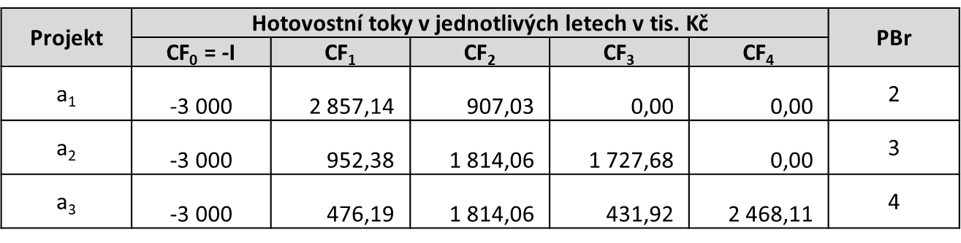
Metoda doby splacení – Payback Method
      Reálná doba návratnosti
      Doba, za kterou se investice splatí z diskontovaných peněžních příjmů, které zajistí.
      Rozdíl oproti prosté době návratnosti je zřejmý z následujícího příkladu.
      Příklad - Uvažujeme projekty a1, a2, a3, kterým odpovídají hotovostní toky v tabulce u předchozího příkladu a uvažujeme diskontní sazbu 5%. Tabulka pak udává diskontované hodnoty cash-flow v jednotlivých letech a také výslednou reálnou dobu návratnosti.
      Ukázkový postup: projekt a1 (CF1): PV = CF/(1+r)^{t} PV=(3000/(1+0,05)¹

Slide 11
Metoda doby splacení – Payback Method
      Doba návratnosti dodatečných investičních nákladů
      Metoda doby návratnosti dodatečných investičních nákladů porovnává dvě investice pomocí jejich počátečních investičních a každoročních provozních nákladů.
      Ukazuje, za jak dlouho se celkové náklady projektu a1, který má vyšší investiční náklady a nižší provozní náklady, vyrovnají celkovým nákladům investice a2 s nižšími investičními náklady a vyššími provozními náklady.
      Dobu návratnosti dodatečných investičních nákladů můžeme zapsat následujícím způsobem:
        DNI - doba návratnosti dodatečných investičních nákladů
        I - velikost investičních výdajů
        A1 - varianta, která má vyšší investiční náklady a nižší provozní náklady
        A2 - varianta, která má nižší investiční náklady a vyšší provozní náklady
        C roční provozní náklady
        t časové období od 1 do n
        n životnost projektu

Slide 12
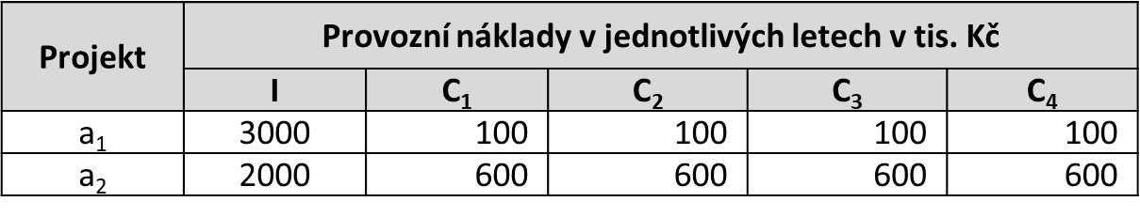
Metoda doby splacení – Payback Method
      Doba návratnosti dodatečných investičních nákladů
      Příklad - Existují-li dvě zaměnitelné varianty projektů, které se liší v investičních a provozních nákladech, přičemž doba životnosti i výnosy obou investic budou shodné. Budeme je tedy posuzovat pomocí doby návratnosti dodatečných investičních nákladů.
      Předpokládejme, že na veřejný projekt a1 je nutné jednorázově vynaložit 3 mil. Kč a roční provozní náklady 100 tis. Kč a jednorázové náklady investice a2 jsou 2 mil. Kč a roční provozní náklady jsou 600 tis. Kč. Doba životnosti obou investic jsou 4 roky.

Slide 13
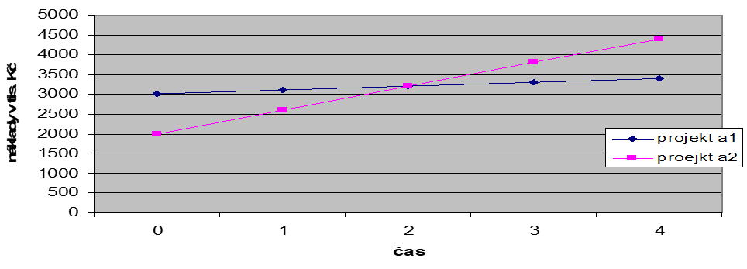
Metoda doby splacení – Payback Method
      Doba návratnosti dodatečných investičních nákladů
      Pro dobu životnosti 4 roky je výhodnější zvolit variantu a1, neboť její dodatečné jednorázové náklady (100 000 Kč oproti variantě a2) jsou právě za dva roky vyrovnány úsporou provozních nákladů (roční úspora 500 000 Kč oproti variantě a2) a v dalších dvou letech uspoří další 1 mil. Kč.

Slide 14
Metoda doby splacení – Payback Method
      Zhodnocení metody doby návratnosti dodatečných investičních nákladů:
      Doba návratnosti dodatečných investičních nákladů je využitelná v případě, že se nelze spolehnout na dobu návratnosti prostou i reálnou a zároveň i ostatní finanční metody, které využívají k hodnocení hotovostní toky.
      Je to nákladová metoda, která porovnává mezi sebou varianty projektů podle vynaložených nákladů. Její výhodou je, že není závislá na odhadu diskontní sazby a také je méně závislá na odhadu příjmů projektů.

Slide 15
Metoda čisté současné hodnoty – NPV (Net Present Value on Investment)
      Čistá současná hodnota je „číselný údaj, nalezený tím způsobem, že se od diskontované hodnoty očekávaných výnosů investice odečte diskontovaná hodnota jejích očekávaných nákladů“.
      Současná hodnota (Present Value - PV) vzroste v průběhu jednoho roku na budoucí hodnotu (Future Value - FV) v závislosti na úrokové míře (pro veřejný sektor diskontní sazbě r), podle vztahu: FV = PV (1+r)
      V n-tém roce je pak budoucí hodnota FV dána vztahem:
      FV = PV(1+r)^{n}
      kde „n“ je počet let, po jejichž dobu plyne užitek z projektu.

Slide 16
Metoda čisté současné hodnoty – NPV (Net Present Value on Investment)
      Současná hodnota PV_{t} všech hotovostních toků vyplývajících z projektu po dobu životnosti projektu je pak dána vztahem:
      CF_{t} hotovostní tok v roce t,
      r diskontní sazba,
      t časové období od 1 do n,
      n životnost projektu.

Slide 17
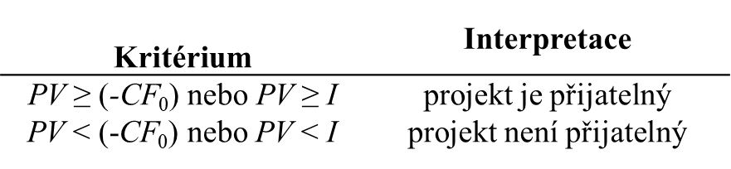
Metoda čisté současné hodnoty – NPV (Net Present Value on Investment)
      Současná hodnota klesá s průběhem času. Je zřejmé, že volba diskontní sazby může v podstatné míře ovlivnit výběr projektu.
      Čím nižší je úroková míra, tím vyšší je současná hodnota projektu. Z pohledu současné hodnoty je projekt možné považovat za přijatelný pokud je splněno kritérium, že ukazatel současné hodnoty je větší než investiční výdaje, resp. hotovostní toky v nultém období.
      CF₀ hodnota cash flow plynoucího z investice v nultém období,
      I hodnota investice provedené v nultém období

Slide 18
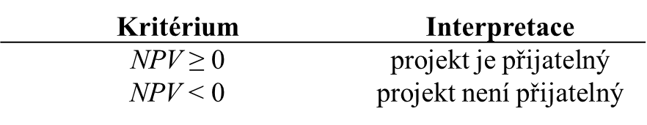
Metoda čisté současné hodnoty – NPV (Net Present Value on Investment)
      Čistá současná hodnota (Net Present Value – NPV), která je definována jako součet současné hodnoty budoucích hotovostních toků plynoucích z projektu a hotovostního toku v nultém roce:
      NPV je čistá současná hodnota projektu,
      PV je současná hodnota projektu.
      Investiční projekt je možné považovat za přijatelný, pokud je splněno kritérium, že ukazatel čisté současné hodnoty je nezáporný:

Slide 19
Metoda čisté současné hodnoty – NPV (Net Present Value on Investment)
      Zhodnocení metody NPV
      Výhody:
      bere v potaz časovou hodnotu peněz,
      má vlastnost aditivity, tedy má smysl sčítat několik současných hodnot různých projektů) a platí: NPV(A+B) = NPV(A) + NPV(B), kde A a B jsou nezávislé projekty,
      bere v potaz všechny relevantní hotovostní toky.
      Nevýhody:
      závisí na odhadu hotovostních toků,
      závisí na odhadu diskontní sazby.

Slide 20
Finanční diskontní sazba
      Vloží-li soukromí nebo veřejní investoři kapitál do projektu, vzniknou jim implicitní náklady vyplývající z obětování příležitosti návratnosti kapitálu z jiného projektu. Jinými slovy, tyto vynaložené zdroje zahrnují náklady obětované příležitosti.
      K vyvolání investice by tudíž očekávaná návratnost měla být minimálně stejně vysoká jako náklady obětované příležitosti na financování.
      Proto jsou příliv a odliv finančních prostředků projektu diskontovány s použitím finanční diskontní sazby (FDR).

Slide 21
Finanční diskontní sazba
      V praxi existují různé přístupy k výpočtu finanční diskontní sazby.
      Běžně používaný přístup spočívá v odhadu skutečných nákladů na kapitál. Ukazatel pro tento odhad představuje skutečnou návratnost státních dluhopisů (mezní přímé náklady na veřejné prostředky) nebo dlouhodobých reálných úrokových sazeb na komerční půjčky (v případě nutnosti soukromých investic do projektu), nebo vážený průměr těchto dvou sazeb (Průměrné náklady na kapitál – WACC). Vážený průměr se použije zejména, je-li nutné projekt financovat jak z veřejných, tak i ze soukromých zdrojů.
      Druhý přístup bere v úvahu ušlou návratnost z nejlepší alternativní investice s cílem určit maximální mezní hodnotu pro diskontní sazby. V tomto případě alternativní investicí není odkoupení veřejného či soukromého dluhu, ale návratnost z vhodného portfolia finančních aktiv.
      Je určena pomocí specifické úrokové sazby nebo míry návratnosti osvědčeného emitenta cenných papírů v často obchodované měně, a následným použitím násobícího koeficientu této minimální referenční hodnoty.

Slide 22
Finanční diskontní sazba
      Náklady kapitálu jsou jakousi nákladovou sazbou složenou z finančních prostředků, které firma využívá jako kapitál a počítá se jako smíšená sazba z různých zdrojů financování. Obvykle má podobu váženého průměru nákladů kapitálu (WACC).
      Náklady kapitálu se se využívají k:
      vyhodnocení investičních projektů - náklady na kapitál slouží jako minimální výnos, kterého musí investiční projekty dosáhnout, a proto bývá často využívána jako tzv. hurdle rate
      zhodnocení výkonnosti podniku - WACC je součástí výpočtového vzorce ukazatele EVA
      navržení optimální kapitálové struktury - to je taková struktura, která minimalizuje kapitálové náklady a zároveň maximalizuje hodnotu společnosti
      nastavení politiky pro výplatu dividend - v případě, že je firma schopna docílit míry návratnosti nad úroveň kapitálových nákladů, mohou majitelé firmy obětovat současnou dividendu za účelem reinvestování těchto peněz

Slide 23
Finanční diskontní sazba
      Vážený průměr nákladů kapitálu (WACC)
      WACC = rd × (1-t) × D/C + re × E/C, kde
      rd je úroková míra placená ze zpoplatněného cizího kapitálu (myšleno průměrná vážená hodnota za veškerý zpoplatněný cizí kapitál, ze kterého se platí úroky)
      t (tax rate) je sazba daně z příjmu právnických osob (tj. aktuálně 0,19). Ministerstvo průmyslu a obchodu ČR však doporučuje nahradit člen (1-t) raději zlomkem (čistý zisk po zdanění/zisk za účetní období), který zohledňuje skutečný vliv zdanění (tj. po aplikaci všech účetních čar a kouzel)
      D (Debts) je úročený cizí kapitál
      re je požadovaná procentuální výnosnost vlastního kapitálu (ta je často shodná s diskontem používaným např. pro výpočet NPV)
      E je vlastní kapitál (Equity)

Slide 24
Finanční diskontní sazba
      Součástí nákladů kapitálu z pohledu různých zdrojů financování jsou:
      náklady na cizí kapitál
      náklady na akciový kapitál
      náklady nerozděleného zisku a jiných interních zdrojů financování
      Součástí nákladů kapitálu z pohledu rizika:
      bezriziková sazba - často se používá úroková sazba z vládních dluhopisů
      riziková prémie (přirážka) - čím vyšší je riziko, tím vyšší je prémie. Riziková přirážka je za:
        systematické obchodní / tržní riziko (nelze diverzifikovat, je pro všechny subjekty na trhu)
        finanční riziko - riziko vysokého zadlužení a s ním souvisejících rizika

Slide 25
Finanční diskontní sazba
      Minimální požadovaná míra návratnosti
      Minimální požadovaná míra návratnosti (tzv. hurdle rate) je minimální % návratnosti, které firma chce při realizaci investičních projektů dosáhnout.
      Často má podobu vážených průměrných nákladů kapitálu (WACC), ale ne vždy. Minimální požadovaná míra návratnosti je často využívána jako diskontní sazba ve výpočtech diskontovaného CF a % IRR uvažovaného projektu ji musí překročit.
      Detailní představení problematiky stanovení výše WACC – viz dokument na elearningu- Alternativy stanovení nákladů WACC.
      FDR ve výši 4% v hlavním dokumentu na programové období 2014-2020 (je použita pro členské státy EU obecně).

Slide 26
Sociální diskontní sazba
      Sociální diskontní sazba (SDR) se používá v ekonomických analýzách investičních projektů pro diskontování ekonomických nákladů a přínosů a odráží náklady obětované příležitosti na kapitál z intertemporálního hlediska pro společnost jako celek. Jinými slovy odráží sociální pohled na to, jak mají být budoucí přínosy a náklady oceňovány oproti těm současným.
      Přístupy k empirickému odhadu
      Sociální míra návratnosti soukromých investic (SRRI) je založena na myšlence, že veřejné investice vytěsňují investice soukromé. Proto by v souladu s tímto přístupem návratnost veřejných investic měla být alespoň tak vysoká jako návratnost možných soukromých investic. Má se za to, že SDR je rovna mezním sociálním nákladům obětované příležitosti na finanční prostředky soukromého sektoru. Riziková prémie by však neměla být do SDR zahrnuta, protože společnost jako celek nebo vláda mají mnohem větší portfolio, než má kterýkoli soukromý investor, a proto mohou využít sdílení rizik.

Slide 27
Sociální diskontní sazba
      Přístupy k empirickému odhadu
      Sociální míra časové preference (SRTP) je míra, do jaké je společnost ochotna odložit jednotku současné spotřeby výměnou za vyšší spotřebu v budoucnosti.
        SRTP lze odhadnout, sledujete-li se na návratnost z držby státních dluhopisů nebo jiných obchodovatelných cenných papírů s nízkým rizikem. Další způsob je založen na vzorci z Ramseyho růstového modelu (detailně s. 292-293 dokument – Průvodce analýzou nákladů a přínosů investičních projektů ).
        V ČR máme metodu „vládní výpůjční sazby“)

Slide 28
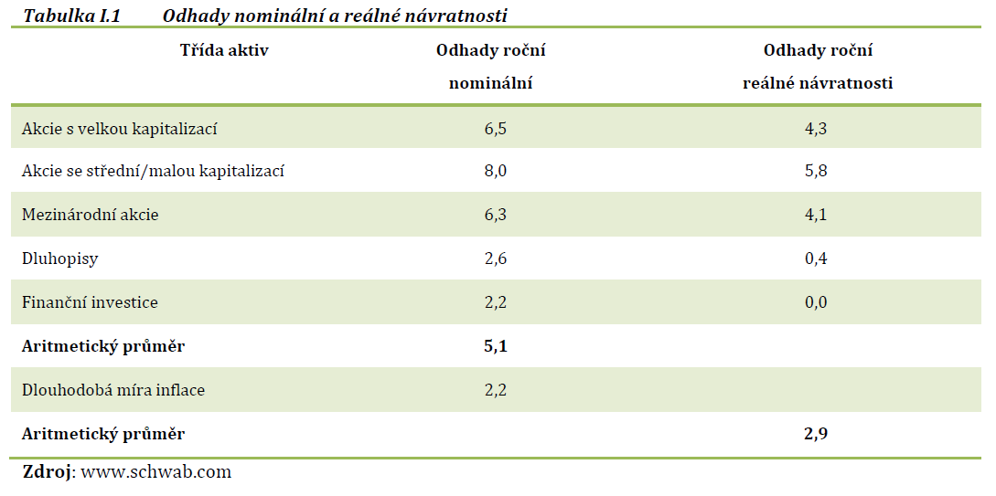
Finanční diskontní sazba
      Příklad odhadu (s. 287 dokument - Průvodce analýzou nákladů a přínosů investičních projektů, 2014)

Slide 29
Metoda vnitřního výnosového procenta – IRR (Internal Rate of Return)
      Taková úroková míra, při níž se současná hodnota peněžních příjmů z uvažovaného projektu rovná kapitálovým výdajům na jeho realizaci (event. současné hodnotě kapitálových výdajů).
      Taková výše diskontní sazby, při níž bude NPV toků plynoucích z projektu rovna nule, tj. IRR (hledaná diskontní sazba) splňuje následující rovnici:

Slide 30
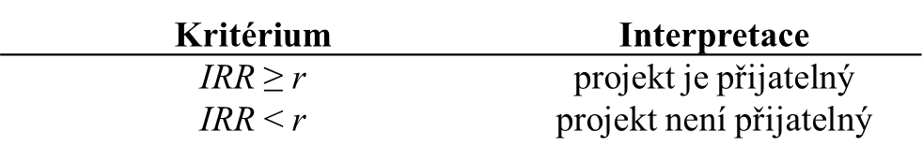
Metoda vnitřního výnosového procenta – IRR (Internal Rate of Return)
      Vnitřní výnosové procento IRR lze však odvodit s využitím lineární interpolace:
kde NPV_{n} je čistá současná hodnota při nižší diskontní sazbě
NPV_{v} je čistá současná hodnota při vyšší diskontní sazbě
r_{n} je nižší diskontní sazba (v %)
r_{v} je vyšší diskontní sazba (v %)
Z pohledu vnitřního výnosového procenta je investiční projekt možné považovat za přijatelný, pokud je splněno kritérium, že ukazatel IRR vyjadřuje vyšší nebo shodou diskontní sazbu než je požadovaná minimální výnosnost investice (diskontní sazba r):

Slide 31
Index rentability – dynamická metoda
      Je pro veřejný sektor definován jako „podíl čisté současné hodnoty projektu na hotovostním toku nultého období (na investičních výdajích).
      nebo po úpravě
      PV současná hodnota,
      CFt hotovostní tok plynoucí z investice v období t,
      r diskontní sazba,
      t období (rok) od 0 do n (životnost projektu) .

Slide 32
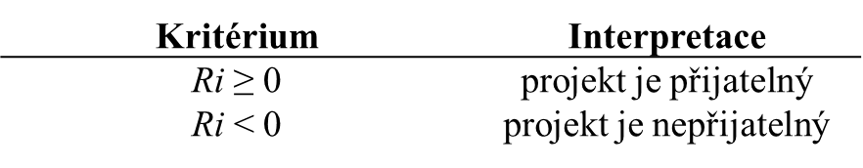
Index rentability – dynamická metoda
      Investiční projekt je možné považovat za přijatelný pokud je splněno kritérium, že ukazatel indexu rentability je nezáporný:
      Zhodnocení metody indexu rentability
      Výhody:
      bere v potaz časovou hodnotu peněz,
      bere v potaz všechny relevantní hotovostní toky.
      Nevýhody:
      závisí na odhadu hotovostních toků,
      závisí na odhadu diskontní sazby,
      nemá vlastnost aditivity.

Slide 33
Nákladově výstupové metody hodnocení
      Existují čtyři základní nákladově výstupové metody hodnocení:
      analýza minimalizace nákladů (CMA),
      analýza nákladů a přínosů (CBA),
      analýza efektivnosti nákladů (CEA),
      analýza nákladů a užitku (CUA).
      Společným jmenovatelem všech čtyř nákladově výstupových metod je jejich cíl a to „prokázat měřitelným způsobem, co kdo získá a s jakými společenskými náklady“. Čím se nákladově výstupové metody liší, je způsob měření výstupů:
Název metody | Forma měření výstupu
CMA | Neměří se
CBA | Peněžní jednotky
CEA | Počet výstupových jednotek z realizované jednotky nákladů
CUA | Užitek plynoucí z projektu

Slide 34
Nákladově výstupové metody hodnocení - CMA – analýza minimalizace nákladů
      V případě hodnocení metodou CMA jsou hodnotícím kritériem nejnižší náklady na projekt, tedy: - kde C jsou náklady na projekt, přičemž pro jejich stanovení se používají různé metody.
      Hodnotu celkových nákladů C lze vyjádřit následujícím způsobem:
      C₀ je pořizovací cena (často také označovaná jako I)
      C_{t} je náklad v období t,
      n je konečný časový horizont, kdy projekt završí svou životnost.
      Z rovnice vyplývá, že není možné touto metodou hodnotit a srovnávat projekty s různou dobou životnosti.

Slide 35
Nákladově výstupové metody hodnocení - CMA – analýza minimalizace nákladů
      Zhodnocení metody CMA
      Můžeme ji použít pouze v případech, kdy jednoznačně víme, že i nejnižší cena garantuje potřebnou úroveň užitku a současně předpokládáme, že výstupy všech uvažovaných alternativ jsou v podstatě stejné a srovnatelné.
      Neumožňuje hodnotit a srovnávat projekty s různou dobou životnosti.
      Metodu CMA lze tedy doporučit pouze u hodnocení malých a téměř srovnatelných projektů, které mají navíc stejnou dobou životnosti.

Slide 36
Nákladově výstupové metody hodnocení - CMA – analýza minimalizace nákladů
      Příklad
      Obec Polička se rozhoduje pro výběr z následujících dvou projektů na realizaci sběrného dvora v obci:
      Projekt A - zřízení sběrného dvora na vlastním pozemku, který nemá přístupovou cestu
      Projekt B - platby firmě, která by sběrný dvůr provozovala a má k dispozici pozemek s přístupovou cestou
      Porovnejte oba projekty pomocí CMA a NPV. Projekty mají předpokládanou dobu životnosti 3 roky a předpokládané diskontní sazbě 5%.
      Náklady na pronájem pozemku – 150 tis./ročně
      Náklady na nákup dřevěného domku pro osobu, která bude sběrný dvůr řídit, aj. – 50 tis. Kč
      Mzdové náklady pro 1 osobu – 10 tis./měsíc
      Režijní náklady (energie, aj.) – 2 tis./měsíc
      Faktury od firmy (předběžná cena za provozování sběrného dvora) – 50 tis. Kč/čtvrtletí)
      Právnické náklady na sepsání smlouvy s firmou – 20 tis. Kč
      Roční náklady na svoz kontejnerů – 30 tis. Kč
      Náklady na zpracování rozhodovací analýzy – 50 tis. Kč
      Náklady na výstavbu místní komunikace – 300 tis. Kč
      Náklady na oplocení pozemku – 5 tis. Kč
      Náklady na nákup suchého WC – 2 tis. Kč
      Náklady na nákup přímotopů – 5 tis. Kč

Slide 37
Nákladově výstupové metody hodnocení - CMA – analýza minimalizace nákladů
      Příklad
      Přínosy projektu:
      Přínosy jako efekt zvýšení zaměstnanosti – 40% z nákladů na zaměstnance
      Příspěvky ECO-Kom za třídění odpadů ročně
Položka | Sazba EKO-KOM | Předpokládaný objem
PET láhve | 4,6 tis.Kč / t | 100 t
PE fólie | 4,6 tis.Kč / t | 3 t
Karton | 1,8 tis.Kč / t | 105 t
papír směsný | 1,8 tis.Kč / t | 195 t

Slide 38
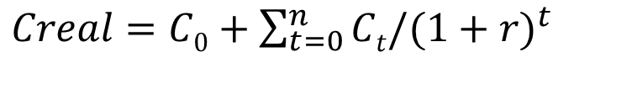
Nákladově výstupové metody hodnocení - CMA – analýza minimalizace nákladů
      Příklad – řešení – CMA reálná
      Projekt A
Položka nákladů | tis. Kč | rok 0 | Následující roky | rok 1 | rok 2 | rok 3
b) | 50 | 50
c) mzda | 120 |  | 120 | 114,29 | 108,84 | 103,66
d) energie | 24 |  | 24 | 22,86 | 21,77 | 20,73
g) Svoz kont. | 30 |  | 30 | 28,57 | 27,21 | 25,92
i) | 300 | 300
j) | 5 | 5
k) | 2 | 2
l) | 5 | 5
Celkové náklady |  | 362 |  | 165,72 | 157,82 | 150,31
Reálná CMA v tis. Kč |  | 835,85

Slide 39
Nákladově výstupové metody hodnocení - CMA – analýza minimalizace nákladů
      Příklad – řešení – CMA reálná
      Projekt B
Položka nákladů | tis. Kč | rok 0 | následující roky | rok 1 | rok 2 | rok 3
a) | 150 |  | 150 | 142,86 | 136,05 | 129,58
e) | 200 |  | 200 | 190,48 | 181,41 | 172,77
f) | 20 | 20
Celkové náklady |  | 20 |  | 333,34 | 317,46 | 302,35
Reálná CMA v tis. Kč |  | 973,15

Slide 40
Nákladově výstupové metody hodnocení - CMA – analýza minimalizace nákladů
      Příklad – řešení
      Projekt A – NPV
 | rok 0 | následující roky | rok 1 | rok 2 | rok 3
přínosy ze zaměstnanců |  | 48 | 47,71 | 43,54 | 41,46
přínosy EKO-KOM |  | 1 013,80 | 965,52 | 919,55 | 875,76
Přínosy |  | 1061,8 | 1011,23 | 963,09 | 917,22
Náklady | 362 |  | -165,72 | -157,82 | -150,31
CF | -362 |  | 845,51 | 805,27 | 766,91
NPV |  |  |  |  | 2055,69

Slide 41
Nákladově výstupové metody hodnocení - CMA – analýza minimalizace nákladů
      Příklad – řešení
      Projekt B – NPV
 | rok 0 | následující roky | diskontované položky
 |  |  | rok 1 | rok 2 | rok 3
Náklady | 20 | 350 | 333,34 | 317,46 | 302,35
Přínosy |  | 1061,8 | 965,52 | 919,55 | 875,76
CF | -20 |  | 632,18 | 602,09 | 573,41
NPV | 1787,68

Slide 42
Nákladově výstupové metody hodnocení - CEA – analýza efektivnosti nákladů
      Používá se, pokud je ocenění přínosů (užitků) v peněžních jednotkách pomocí CBA komplikované.
      Při tomto typu analýzy se efektivnost nevyjadřuje prostřednictvím peněžních jednotek, ale výstupy se měří prostřednictvím vhodných naturálních nebo fyzikálních jednotek.
      Efektivnost investice (případně běžného výdaje) je dána poměrovým ukazatelem měrné investiční náročnosti, např. na odstranění jednotky znečištění, kdy je efektivnější ten výdaj, který má co nejnižší měrnou náročnost.
      vzorec:
      V případě diskontovaných nákladů je možné výše uvedený vztah napsat následně:
      Ci jsou roční náklady;
      S je měrná investiční náročnost;
      E je výstup (např. množství znečištění);
      r je diskontní sazba.

Slide 43
Nákladově výstupové metody hodnocení - CEA – analýza efektivnosti nákladů
      U metody CEA existuje několik způsobů hodnocení a stanovení pořadí alternativ a to:
      stanovením nákladů na jednotku výstupu,
      formou sestupné efektivnosti pro stejné náklady,
      vzrůstajícími náklady pro stejnou efektivnost.
      Hodnocení metodou CEA vypadá velmi jednoduše, ale je spojeno s celou řadou problémů spojených s výběrem ukazatele výstupu. Nejvýraznější z nich jsou případy, kdy existuje více druhů užitků nebo není možné jednotlivé užitky navzájem porovnat. Objasní to následující příklad, který ukazuje, kdy je analýza poměru C/E racionální.

Slide 44
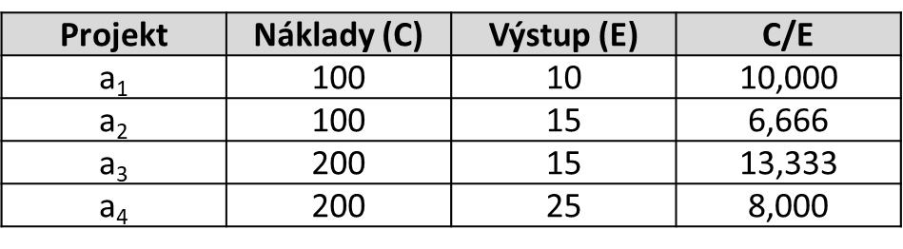
Nákladově výstupové metody hodnocení - CEA – analýza efektivnosti nákladů
      Příklad - Projekty z oblasti zdravotnictví (a1 - a4) s následujícími parametry (náklady jsou v tis. Kč a výstupy jsou zachráněné životy. Vstupní údaje a výsledný ukazatel C/E ukazuje tabulka:
      Uvedené projekty můžeme porovnat bez problémů. Nemůžeme však říci, že ukazatel 6,666 pro projekt a2 je nejvýhodnější.
      Průměrné náklady na jeden ušetřený život v projektu a4 jsou vyšší (8,000), ale kdo může říci, že záchrana více životů (25) není dostatečným argumentem a ekvivalentem pro vyšší náklady?

Slide 45
Nákladově výstupové metody hodnocení - CEA – analýza efektivnosti nákladů
      Příklad - Mikroregion Ponava se rozhoduje pro výběr z následujících dvou projektů na realizaci cyklostezky. Předpokládaná životnost projektů je 4 roky a diskontní sazba je 0,05.
      Projekt A – Cyklostezka na již existujících komunikacích vedoucích přes 3 obce mikroregionu dělající okruh
      Projekt B – Cyklostezka na nově vybudovaných komunikacích vedoucích kolem plovárny obce Vranov, a relaxačního centra obce Lelekovice. Obec Vranov předpokládá, že se tím stane plovárna vyhledávaným letním přírodním koupalištěm.
      Úkoly:
      Zpracujte pro oba projekty analýzu minimalizace nákladů.
      Vyhodnoťte projekty podle kritéria NPV.
      Zpracujte Analýzu CEA, kdy budete porovnávat podle osob využívajících cyklostezku ročně:
        Předpokládaný počet osob u projektu A je 20 tis.
        Předpokládaný počet osob u projektu B je 50 tis.

Slide 46
Nákladově výstupové metody hodnocení - CEA – analýza efektivnosti nákladů
      Příklad
Náklady a přínosy:
  Investiční náklady na realizaci nových komunikací pro cyklostezku – 1 mil. Kč
  Náklady na značení cyklostezky – 50 tis. Kč
  Náklady na zpracování rozhodovací analýzy – 50 tis. Kč
  Měsíční náklady na údržbu cyklostezky – 2 tis. Kč (údržba od dubna do listopadu)
  Měsíční mzdové náklady pro osobu udržující cyklostezku – 3 tis. Kč
  Přínos z nové pracovní síly – 2/3 z nákladů na mzdy
  Přínos životnímu prostředí – u obou projektů stanoven dle mimotržních metod ročně 65 tis. Kč
  Zvýšené zisky obecní plovárny – 50 tis. měsíčně po dobu letní sezóny (4 měsíce)
  Přínosy na daních spadajících do kompetence obce u podnikatelských subjektů působících v relax. centru – 60 tis. Kč
  Přínosy na daních spadajících do kompetence obce u podnikatelských subjektů působících v obecní plovárně – 30 tis. Kč

Slide 47
Nákladově výstupové metody hodnocení - CEA – analýza efektivnosti nákladů
      Příklad – řešení projekt A
 | náklad | přínos | 0. rok | 1. rok | 2. rok | 3. rok | 4. rok | CELKEM
a |  |  | 0
b | -50 |  | -50
d | -16 |  |  | -15,24 | -14,51 | -13,82 | -13,16
e | -24 |  |  | -22,86 | -21,77 | -20,73 | -19,74
f |  | 16 |  | 15,24 | 14,51 | 13,82 | 13,16
g |  | 65 |  | 61,90 | 58,96 | 56,15 | 53,48
C |  |  | -50 | -38,10 | -36,28 | -34,55 | -32,91 | -191,838
B |  |  |  | 77,14 | 73,47 | 69,97 | 66,64 | 287,22
NPV |  |  | -50 | 39,05 | 37,19 | 35,42 | 33,73 | 95,38397
CEA | 20 |  |  |  |  |  |  | 9,591901

Slide 48
Nákladově výstupové metody hodnocení - CEA – analýza efektivnosti nákladů
      Příklad – řešení projekt B
 | náklad | přínos | 0. rok | 1. rok | 2. rok | 3. rok | 4. rok | CELKEM
a | -1000 |  | -1000
b | -50 |  | -50
d | -16 |  |  | -15,24 | -14,51 | -13,82 | -13,16
e | -24 |  |  | -22,86 | -21,77 | -20,73 | -19,74
f |  | 16 |  | 15,24 | 14,51 | 13,82 | 13,16
g |  | 65 |  | 61,90 | 58,96 | 56,15 | 53,48
h |  | 200 |  | 190,48 | 181,41 | 172,77 | 164,54
i |  | 60 |  | 57,14 | 54,42 | 51,83 | 49,36
j |  | 30 |  | 28,57 | 27,21 | 25,92 | 24,68
C |  |  | -1050 | -38,10 | -36,28 | -34,55 | -32,91 | -1191,84
B |  |  |  | 353,33 | 336,51 | 320,48 | 305,22 | 1315,55
NPV |  |  | -1050 | 315,24 | 300,23 | 285,93 | 272,31 | 123,71
CEA | 50 |  |  |  |  |  |  | 23,83676

Slide 49
Obecné zásady pro provádění analýzy nákladů a přínosů - CBA
      Analytický nástroj pro posuzování ekonomických výhod nebo nevýhod investičních rozhodnutí na základě posouzení jejich nákladů a přínosů s cílem posoudit jejich přínos ke změně úrovně blahobytu.
      Analytický rámec analýzy nákladů a přínosů vychází z těchto zásad:
      Náklady obětované příležitosti zboží nebo služeb se definují jako potenciální zisk z nejlepší obětované alternativy v případě, že je třeba vybrat z několika vzájemně se vylučujících alternativ.
      Faktor času - nastavit správný časový horizont; předpovědět budoucí náklady a přínosy (výhled); stanovit vhodné diskontní sazby pro výpočet současné hodnoty budoucích nákladů a přínosů; vzít v úvahu nejistotu na základě posouzení rizik projektu.
      Výpočet ukazatelů ekonomické výkonnosti vyjádřené v penězích. Analýza nákladů a přínosů vychází ze souboru předem stanovených cílů projektu, přičemž všem pozitivním (přínosy) a negativním (náklady) účinkům intervence na blahobyt přiřazuje peněžní hodnotu. Tyto hodnoty jsou diskontovány a pak sečteny s cílem vypočíst čistý celkový přínos. Celková výkonnost projektu se měří ukazateli, a to ekonomickou čistou současnou hodnotou (ENPV – Economic Net Present Value), vyjádřenou v penězích, a ekonomickou mírou návratnosti (ERR – Economic Rate of Return), což umožňuje konkurenční projekty nebo alternativy porovnat a seřadit.

Slide 50
Obecné zásady pro provádění analýzy nákladů a přínosů
      Analytický rámec analýzy nákladů a přínosů vychází z těchto zásad:
      Přírůstkový přístup – CBA porovnává scénář s projektem se srovnávacím základním scénářem bez projektu. Přírůstkový přístup vychází z těchto požadavků:
      srovnávací scénář musí popsat, co by se stalo v případě neexistence projektu. V tomto scénáři jsou vypracovány odhady všech peněžních toků souvisejících s operacemi v rámci projektu za každý rok během trvání projektu.
      v případě investic zaměřených na zlepšení stávajícího aktiva by měl zahrnovat náklady a výnosy/přínosy při provozování a udržování služby na úrovni, která je stále funkční (zachování současného stavu – business as usual BAU), nebo dokonce malé adaptační investice, které by se uskutečnily v každém případě (minimální změny – do-minimum).
      odhady peněžních toků jsou dále určeny pro situace s navrženým projektem. Jsou zde zohledněny všechny investice, finanční a ekonomické náklady a přínosy plynoucí z projektu.
      analýza nákladů a přínosů zohledňuje rozdíl mezi peněžními toky ve scénáři s projektem a peněžními toky ve srovnávacím scénáři. Finanční a ekonomické ukazatele výkonnosti se počítají pouze na základě přírůstku peněžních toků.

Slide 51
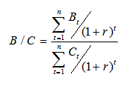
Obecné zásady pro provádění analýzy nákladů a přínosů - CBA
      Pro výpočet efektivnosti jednotlivých alternativ bývá používán ukazatel B/C, který je pro diskontované náklady a přínosy definován následujícím vztahem:
      B_{t} je přínos v období t;
      C_{t} je náklad v období t;
      t je dané časové období;
      r je diskontní sazba;
      n je konečný časový horizont
      Investiční projekt lze považovat za přijatelný, pokud je splněno kritérium, že ukazatel B/C je větší nebo roven jedné.

Slide 52
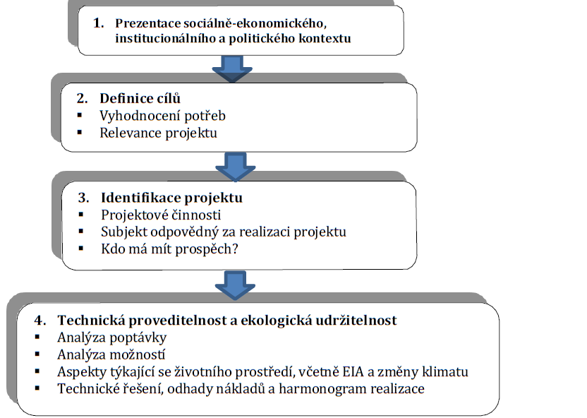
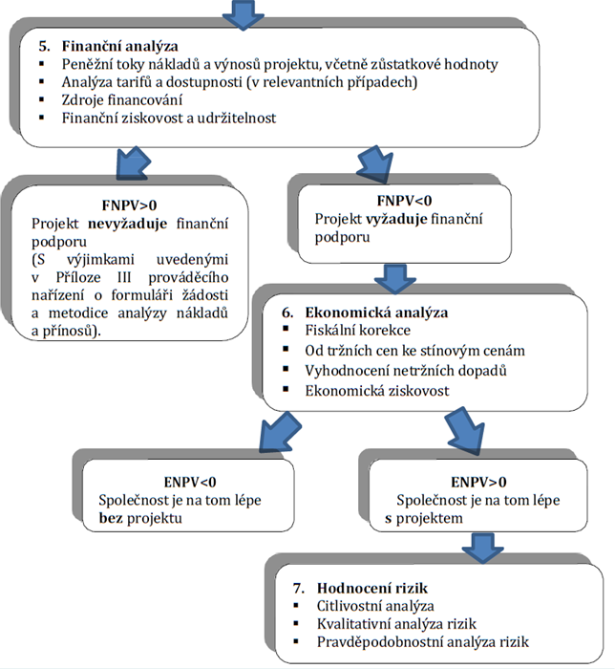
Kroky v procesu hodnocení projektu
Zdroj: Průvodce analýzou nákladů a přínosů investičních projektů - Ekonomický nástroj pro hodnocení politiky soudržnosti v letech 2014–2020

Slide 53
Finanční analýza projektu
      Jak je uvedeno v článku 101 (Informace nezbytné ke schvalování velkých projektů) nařízení (EU) č. 1303/2013, je třeba do analýzy nákladů a přínosů zahrnout finanční analýzu s cílem umožnit výpočet ukazatelů finanční výkonnosti projektu. Finanční analýza se provádí s cílem:
      posoudit konsolidovanou ziskovost projektu;
      posoudit ziskovost projektu pro vlastníka projektu a některé klíčové zúčastněné strany;
      ověřit finanční udržitelnost projektu, klíčovou podmínku proveditelnosti pro jakýkoli typ projektu;
      rámcově popsat peněžní toky, které jsou základem pro výpočet socioekonomických nákladů a přínosů.

Slide 54
Shrnutí
      Problém výběru vhodného kritéria hodnocení
      Nejkomplexnějším kritériem hodnocení je NPV. Nicméně nejvhodnější by bylo zvažovat kritérium NPV a to pak ještě doplnit o některý z ukazatelů, který dává informaci v relativním vyjádření (IRR, Ri nebo B/C).
Vlastnosti ukazatele | B/C | NPV | IRR | PB prostá | PB reálná | Ri
Uvažuje časovou hodnotu peněz | ano | ano | ano | ne | ano | ano
Uvažuje všechny relevantní hotovostní toky | ano | ano | ano | ne | ne | ano
Závislost na odhadu diskontní sazby r | ano | ano | ne | ne | ano | ano
Závislost na odhadu hotovostních toků | ano | ano | ano | ano | ano | ano
Vlastnost aditivity | ne | ano | ne | ne | ne | ne
Ukazatel | Informace o výnosu
B/C | o velikosti výnosu v relativním vyjádření v % z jednotky nákladů
NPV | o velikosti čistého výnosu v absolutním vyjádření
IRR | o velikosti čistého výnosu v relativním vyjádření v %
DN | Nedává
Ri | o velikosti čistého výnosu v relativním vyjádření v % z investované částky

Slide 55

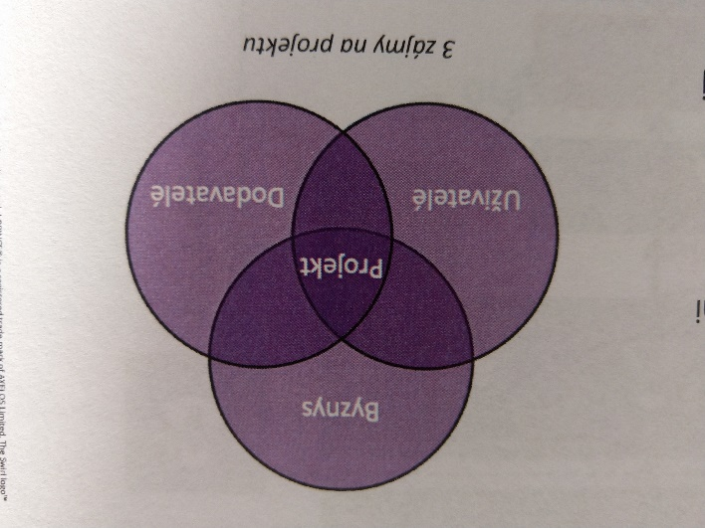
Prostředí zákazník/dodavatel
Primární zainteresované strany
  Byznys (sponzor)
    Své byznys potřeby
    Zájem na cena/výkon
    Soulad s korporátními/programovými strategickými cíli
  Uživatel/é
    Budou používat/udržovat/obsluhovat produkty projektu (výstupy)
    Specifikují rozsah a kvalitu
  Dodavatel/é
    Dovednosti pro dodání/vývoj
    Dodávají specializované produkty
Primární zainteresované strany
Existují 3 zájmy na projektu

Slide 56
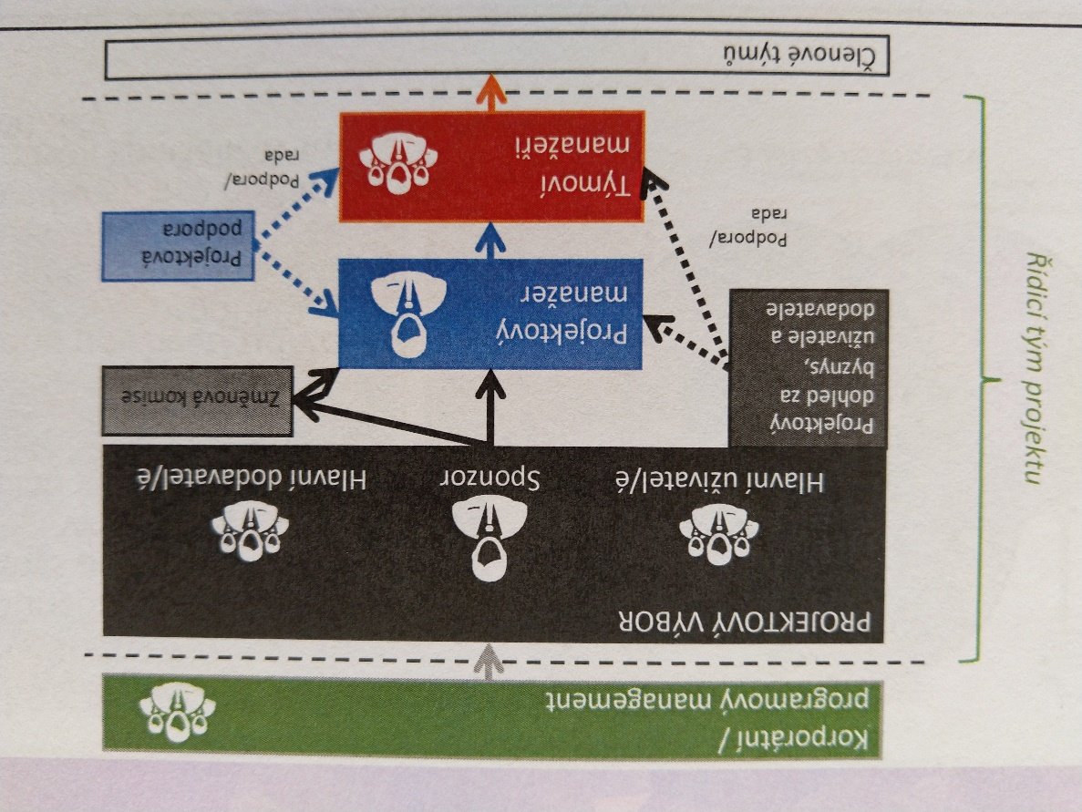
4 úrovně managementu projektu
Dle metodiky PRINCE2 (téma Organizace) – je nutno definovat a stanovit strukturu odpovědnosti v rámci řídicího týmu projektu (kdo?).
Notes:
csvukrs

Slide 57
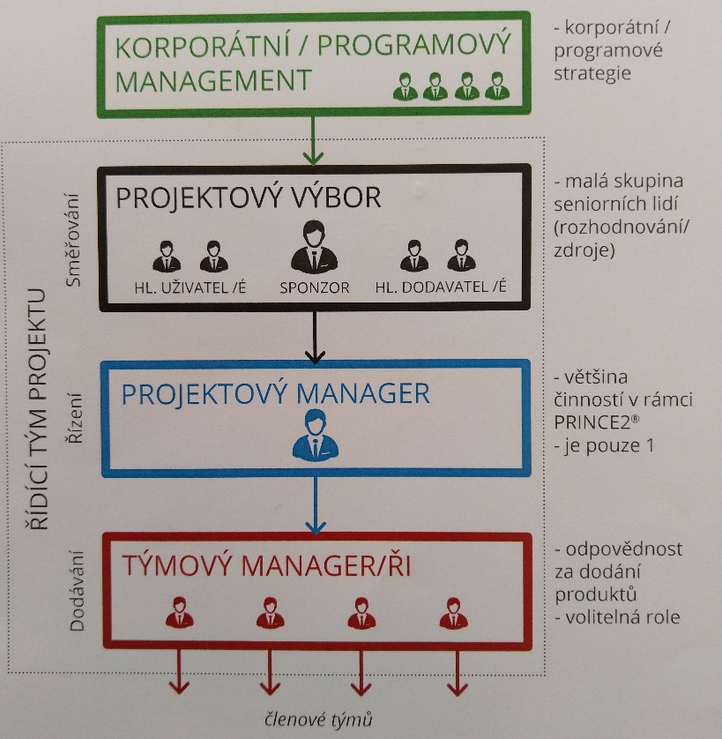
4 úrovně managementu
Korporátní / programový management
Projektový výbor
Projektový management
Týmový manager/ři
Notes:
csvukrs

Slide 58
4 úrovně managementu
Projektový výbor
Odpovědný za úspěch projektu
Provádějí jednotné směřování
Delegují
Zajišťují zdroje a autorizují financování
Podporují PM
Zajišťují efektivní komunikaci (interní/externí zainteresované strany)
Klíčové vlastnosti (dostatečná autorita, důvěryhodnost, schopnost delegovat, dostupnost)
Notes:
csvukrs

Slide 59
4 úrovně managementu
Sponzor
Celkově odpovědný za úspěch projektu
Hlavní „decision-maker“
Cena/výkon – nákladově přijatelný přístup (value for money)
Zajišťuje financování a zdroje
Jmenován korporátním / programovým managementem
Odpovědný za jmenování členů řídícího týmu projektu
Notes:
csvukrs

Slide 60
4 úrovně managementu
Hlavní uživatel/é
Specifikují potřeby a přínosy projektu
Reprezentují zájmy těch co:
  Užívají produkty (výstupy projektu, např. inovovaný výrobek)
  Udržují produkty (výstupy projektu, např. inovovaný výrobek)
  Obsluhují produkty (výstupy projektu, např. inovovaný výrobek)
Potvrzují zdroje
Definují
  Očekávání zákazníka na kvalitu (CQE)
  Akceptační kritéria (AC)
  Kritéria kvality
Notes:
csvukrs

Slide 61
4 úrovně managementu
Hlavní dodavatel/é
Designují, vyvíjejí, dodávají, nakupují a implementují produkty
Potvrzují dodavatelské zdroje
Potvrzují proveditelnost a reálnost produktů (výstupů)
Projektový manažer
Dennodenní projektový management
Deleguje odpovědnost na týmové manažery a řídí jejich práci
Odpovídá za dokumentování
Notes:
csvukrs

Slide 62
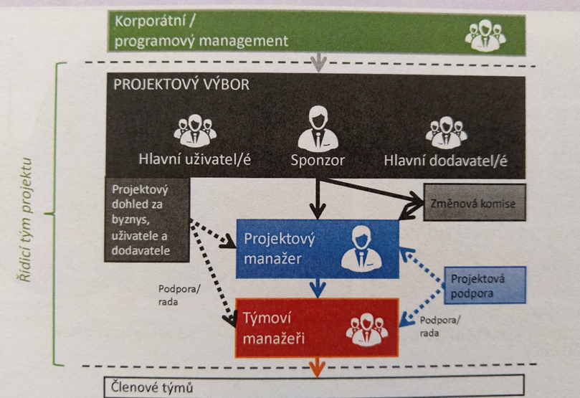
4 úrovně managementu
Změnová komise
Autorizuje požadavky na změnu nebo odchylky od specifikace (request for change)
Např. projektový výbor – závažné změny, změnová komise – středně závažné změny, projektový manažer – malé změny
Projektová podpora
Je odpovědností projektového manažera
Provádí administrativní služby, poradenství nebo návody
Je často odpovědná za procedury řízení konfigurace (kolik % je plněno, sledování vývoje pracovních balíků, např. kolik % je vybráno, objednáno, dodáno, vyrobeno..)
Notes:
csvukrs

Slide 63
4 úrovně managementu
Změnová komise
Autorizuje požadavky na změnu nebo odchylky od specifikace (request for change)
Např. projektový výbor – závažné změny, změnová komise – středně závažné změny, projektový manažer – malé změny
Projektová podpora
Je odpovědností projektového manažera
Provádí administrativní služby, poradenství nebo návody
Je často odpovědná za procedury řízení konfigurace (kolik % je plněno, sledování vývoje pracovních balíků, např. kolik % je vybráno, objednáno, dodáno, vyrobeno..)
Notes:
csvukrs

Slide 64
3 základní typy:
Organizace s funkcionální strukturou
Organizace s projektovou strukturou
Organizace s maticovou strukturou
Organizační struktury
Projektová organizační struktura může vycházet ze struktury organizace

Slide 65
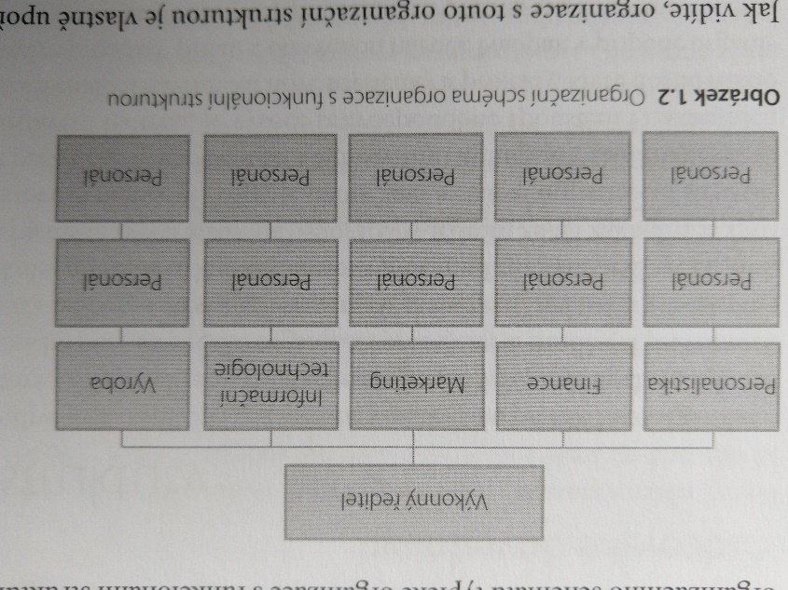
Organizační struktury
Organizace s funkcionální strukturou
Projektoví manažeři mají velmi malou, nebo vůbec žádnou pravomoc.
Nutné dobré komunikační, ovlivňovací a mezilidské dovednosti projektového manažera.
Pravomoc projektového manažera je často spojena s manažerem oddělení
V tomto typu jsou projekty rozdělovány dle oddělení (každé si zpracuje svou část – marketing, výroba, prodej…)
Členové týmu jsou loajální vůči svému liniovému manažerovi.
Více projektů soutěží o omezené zdroje a získání priority.
Výhodou je trvalá organizační struktura.
Zdroj: K. Heldman, 2013. PMP Výukový poradce přípravou na zkoušku (s. 68)
Notes:
csvukrs

Slide 66
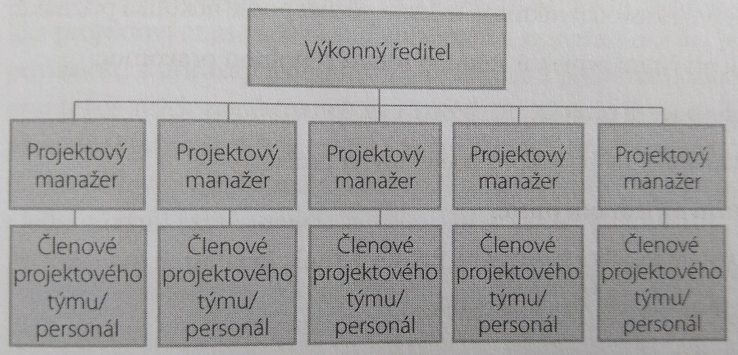
Organizační struktury
Organizace s projektovou strukturou
Zdroje organizace se využívají pro projekty a práci na projektech.
PM mají téměř neomezenou pravomoc a zodpovídají se výkonnému řediteli.
PM zodpovědní za rozhodnutí, řízení a zdroje projektu.
Projektové týmy mají své zázemí (oddělení).
Projektové týmy mohou být tvořeny i externími subjekty
Po dokončení projektu je tým rozpuštěn nebo pracuje na dalším projektu.
Zdroj: K. Heldman, 2013. PMP Výukový poradce přípravou na zkoušku (s. 71)
Notes:
csvukrs

Slide 67
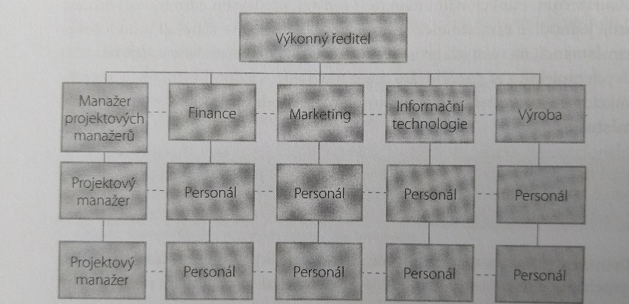
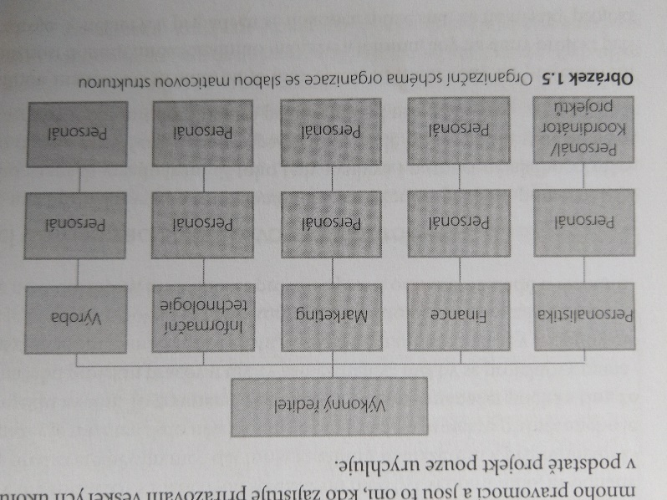
Organizační struktury
Silná maticová struktura
Organizace s maticovou strukturou
Jak minimalizovat rozdíly mezi funkcionální a projektovou strukturou.
Cíle a termíny projektů by se mělo dařit plnit, mělo by být zajištěno používání postupů projektového řízení (např. standardů), ale současně je zachována hierarchická struktura organizace.
Zaměstnanci podléhají funkcionálními manažerovi a také alespoň jednomu PM.
PM dává k připomínkování odhady nákladů, termínů projektu apod.
Důležitá je vyváženost funkcionální manažer vs. PM
Slabá maticová struktura
Zdroj: K. Heldman, 2013. PMP Výukový poradce přípravou na zkoušku (s. 74)
Notes:
csvukrs

Slide 68
Organizační struktury
Porovnání jednotlivých variant maticové organizační struktury
 | Organizace se slabou maticovou strukturou | Organizace s vyváženou maticovou strukturou | Organizace se silnou maticovou strukturou
Označení PM | Koordinátor projektu, vedoucí projektu či realizátor projektu | Projektový manažer | Projektový manažer
Zaměření PM | Pracovní dobu dělí mezi úkoly vyplývající z projektů a úkoly vyplývající z jeho funkcionálního zařazení | Pracovní dobu dává na práci na projektech a z nich vyplývajících úkolech | Pracovní dobu dává pouze práci na projektech a z nich vyplývajících úkolech
Moc PM | Minimální pravomoc | Vyvážená pravomoc | Výrazná pravomoc
Čas PM | Prací na projektech tráví pouze část pracovní doby | Prací na projektech tráví veškerou pracovní dobu | Prací na projektech tráví veškerou pracovní dobu
Uspořádání organizace | Z větší části podobně jako organizace s funkcionální strukturou | Směsice silné a slabé maticové organizační struktury | Z větší části podobně jako organizace s projektovou strukturou
PM se zodpovídá | Funkcionálnímu manažerovi | Funkcionálnímu manažerovi, ale sdílí s ním určitou pravomoc a odpovědnost | Manažerovi projektových manažerů
Zdroj: K. Heldman, 2013. PMP Výukový poradce přípravou na zkoušku (s. 76)
Notes:
csvukrs

Slide 69
      Budování projektového týmu (základní oblasti):
      plánování lidských zdrojů,
      obsazení projektového týmu,
      koordinace projektového týmu,
      rozvíjení projektového týmu.
      Budování projektového týmu má zásadní význam pro úspěch každého projektu.
      Úkolem budování projektového týmu je spojení osobních cílů jednotlivců, které mohou být zpočátku odlišné a přizpůsobit je zájmům projektu.
      Aktivizace energie týmu k naplnění cílů projektu.
Projektový tým
Manažer projektu – budovatel týmu, spoluvytváří sociální vztahy, které mají dopad na pracovní klima v týmu.

Slide 70
      Budování projektového týmu (souhrn aktivit)
      Jasné cíle s týmovou podporou vyjádřenou souhlasem jednotlivců.
      Otevřenost, a to i v případě konfrontací.
      Vzájemná podpora, důvěra, vstřícnost.
      Spolupráce a řízení případného konfliktu.
      Diskuse a otevřená informovanost.
      Přiměřené vedení a řízení.
      Pravidelná hlášení a poskytování informací pro zajištění kontroly.
      Vytvoření prostoru pro individuální rozvoj.
      Korektní vztahy mezi jednotlivci i skupinami.
Projektový tým

Slide 71
      Zajištění budování týmu je podpořeno:
      Plánem budování (součást Plánu projektu).
      Vymezení profesionálních kvalit, vlastností a vztahů při obsazování pozic v týmu.
      Vhodnými postupy při řízení a organizování aktivit projektu.
      Diskutováním předmětu a cílů projektu, získáním osobních závazků a souhlasů.
      Příprava a udržování komunikačních kanálů.
      Týmová soudržnost a týmový duch.
Projektový tým

Slide 72
      Nedostatečná podpora projektu ze strany nejvyšších projektových autorit, sponzora projektu, top managementu.
      Neochota v delegování autority (raději si vše udělám sám – z nadměrného perfekcionismu).
      Přemíra tvrdého direktivního řízení, nedostatek diskuse, individualismus převládající nad týmovým přístupem.
      Nadměrná demokratičnost řízení, tam kde to není vhodné.
      Nevhodné manažerské taktiky v řízení a kontrole, špatně nastavené priority.
      Neočekávané negativní vlivy z okolí projektu.
      Krize, spěch, neorganizovanost, nedostatek členů týmu.
      Mezilidské konflikty, nedostatek osobní tolerance.
Projektový tým
Nejčastější bariéry v budování prostředí a týmových vztahů ze strany řídících úrovní.

Slide 73
      Vysvětlení cílů projektu účastníkům, projektovému týmu (ověřit, zda bylo vše pochopeno).
      Čas pro osobní schůzky s členy (ověřit míru jejich souhlasu, vymezení rolí, očekávání od práce a týmu, vysvětlit organizační strukturu projektu a jednotlivých rolí).
      Některý člen neprojevuje zájem – zvážit změnu obsazení
      co nejdříve.
      Pravidelně a komplexně informovat členy.
      Podporovat pozitivní nálady, úspěch projektu, povzbuzovat členy.
      Spolupracovat s managementem.
Projektový tým
Budování projektového týmu - doporučení k odstranění potencionálních bariér

Slide 74
      Obsazování pracovních pozic.
      Školení a trénink pro výkon povinností.
      Dohled, udělování pokynů a jejich kontrola.
      Delegování pracovních povinností a s nimi spojené potřebné autority a odpovědnosti.
      Motivace – povzbuzení a související uspokojování potřeb.
      Poskytování rad, doporučení, konzultace.
      Koordinace aktivit.
Projektový tým
Principy řízení projektového týmu:

Slide 75
      Rozhodnutí vykonaná nadřízením.
      Rozhodnutí vykonaná nadřízeným po předchozím dialogu nebo vysvětlení.
      Rozhodnutí vykonaná nadřízeným za spoluúčasti podřízeného nebo rozhodnutí vykonaná podřízeným s povzbuzením nadřízeného.
      Rozhodnutí vykonaná podřízeným.
      Způsob přijetí rozhodnutí:
      Vstřícný – rozhodnutí je přijato (podřízený je zavázán pokynem, motivován k výkonu).
      Nevstřícný
      Schopnosti rozhodnutí vykonat:
      Je schopen jej vykonat – tj. má znalosti a zdroje potřebné k výkonu.
      Není schopen jej vykonat.
Projektový tým
Budování projektového týmu
(způsoby výkonu a přijetí rozhodování autority)

Slide 76
      Formální - základní síla – moc z titulu pozice
      a odpovědnosti:
        oprávnění k udělení odměny – možnost přidělit pozitivní finanční nebo nefinanční zvýhodnění (mzdové navýšení, kladné reference),
        oprávnění k uložení pokuty – negativní finanční nebo nefinanční postižení (změna pozice na horší, vyloučení z projektu, doporučení k výpovědi).
      Neformální zdroje síly:
        síla experta,
        síla vyplývající ze společenského uznání – přirozená autorita, respekt.
Projektový tým
Budování projektového týmu
(5 zdrojů síly prosazení autority)

Slide 77
      Můžeme určit osobnostní rysy (schopnosti
      a dovednosti), které se s efektivními leadery
      a manažery vážou častěji než jiné. Celkově je však úspěšnost leaderů a manažerů kombinací několika faktorů.
      Na straně leaderů a manažerů to jsou:
      osobnost leadera nebo manažera (vlastnosti, schopnosti, dovednosti, charakter, temperament, postoje, hodnoty, charisma),
      motivace manažera,
      zvolený styl řízení.
Projektový tým
Osobnost leadera
Neexistuje speciální, zvláštní typ osobnosti úspěšného leadera nebo manažera.

Slide 78
      Příklady kvalit leadera:
      nadšení – pro plnění cílů, které lídři mohou sdělovat jiným lidem a přenášet je na ně,
      sebedůvěra – víra v sebe, kterou opět mohou lidé vnímat a chápat,
      houževnatost a vytrvalost – leader musí být pružný a nezdolný, vytrvalý a musí vyžadovat vysoké standardy, musí usilovat o respekt, ale nikoliv nutně o popularitu,
      čestnost a poctivost – leader musí být pravdivý sám k sobě, musí být zralý, morální a čestný, neboť to vyvolává důvěru,
      laskavost a srdečnost – v osobních vztazích, mít zájem, pečovat o lidi a respektovat je,
      pokora a skromnost – ochota naslouchat a uznávat svou vinu, nebýt arogantní, neomalený a panovačný.
Projektový tým
Osobnost leadera

Slide 79
      1. rozhodnost,
      2. schopnost vést lidi,
      3. integrita – poctivost,
      4. nadšení pro práci,
      5. představivost,
      6. ochota usilovně pracovat,
      7. analytické schopnosti,
      8. pochopení pro druhé,
      9. schopnost všimnout si příležitosti,
      10. schopnost řešit nepříjemné situace,
      11. schopnost rychle se přizpůsobovat změnám,
      12. ochota riskovat,
      13. podnikavost,
      14. schopnost jasně se vyjadřovat,
      15. bystrost,
      16. schopnost efektivního řešení správních otázek,
      17. objektivnost,
      18. schopnost „vytrvat“,
      19. ochota pracovat dlouho přesčas,
      20. ambicióznost,
      21. soustředěnost na jeden cíl,
      22. schopnost srozumitelného písemného projevu,
      23. zvědavost,
      24. nadání pro práci s čísly,
      25. schopnost abstraktního myšlení.
Projektový tým
Vlastnosti – hodnocení úspěšných lídrů a manažerů
(seřazeno dle významnosti)

Slide 80
      Lídři se vyznačují těmito vlastnostmi:
        zvyšují sebevědomí druhých,
        ukazují směr,
        vytvářejí výsledky,
        ukazují ostatním, jak dosáhnout určitého cíle,
        dosahují pokroku, který přináší prospěch nejen jim samým, ale i ostatním.
      Lidé v průměru pracují jenom na 60 % svých schopností a možností. Jedním ze způsobů, jak tuto bilanci vylepšit, je efektivně motivovat.
      Motivace člověka ve zcela konkrétním okamžiku je směsicí tří významných vlivů, a to jeho: dlouhodobého vnitřního rozpoložení, vnějších podmínek a okamžitého vnitřního naladění.
Projektový tým
Vedoucí projektového týmu by neměl být pouze manažerem - měl by být opravdovým lídrem, kterého členové týmu budou následovat a budou mu důvěřovat.
Opravdový leader pracuje v první řadě se svou osobností – autentickým vedením pracovníků je motivuje k dosahování stanovených cílů.

Slide 81
      Poznejte sami sebe – nebojte se zastavit, zkoumat vaše niterní pocity a touhy. Poslouchejte hlas vašeho niterního lídra.
      Mějte vizi a buďte zaujati – přemýšlejte o tom, co chcete. Stanovte si cíle. Cíle, kterým budete věřit a jež pro vás budou motivující. Myslete na to, aby cíle byly SMART.
      Riskujte – vydáváte se do neprozkoumaných oblastí, buďte odvážní!
      Efektivně komunikujte – říkejte to, co si myslíte, říkejte to jasně, aby i ostatní věděli, co máte na mysli.
      Kontrolujte pokrok a výsledky – pravidelně vyhodnocujte, zda jsou vaše cíle SMART a jestli se vám daří je dosahovat. Soustřeďte se na svůj dobrý pocit a uspokojení, ale zároveň ověřujte, že je vaše jednání efektivní.
Projektový tým
5 klíčových kroků
k autentickému leadershipu

Slide 82
      Dvoudimenzionální model stylu řízení týmů, v němž první dimenzí je orientace na procesy nebo na výsledky. Druhou dimenzí je orientace na členy týmu nebo na sebe. Definuje 4 druhy řízení:
      Direktivní řízení (orientace na výsledky a na vedoucího týmu) – hlavními kritérii úspěchu jsou plnění úkolů a respekt vůči vedoucímu. Rozhoduje vedoucí týmu.
      Formální řízení (orientace na procesy a na vedoucího týmu) – jedná se o řízen „na efekt“, důležitý je formální pořádek, nikoliv skutečná výkonnost týmu.
      Liberální řízení (orientace na procesy a na členy týmu) – charakterizuje ho volný styl řízení, vysoká míra delegování povinností vedoucího na členy týmu. Dosahuje malé efektivnosti a dosahování cílů je slabé.
      Týmové řízení (orientace na výsledky a na členy týmu) – charakterizuje ho vysoký zájem vedoucího pracovníka o členy týmu, jejich motivy a vztahy v projektovém týmu. Dosahování cílů však zůstává hlavní orientací. Vedoucí týmu pomocí vhodné stimulace a motivace (k čemu potřebuje znát motivační založení členů týmu) podporuje své spolupracovníky k jejich rozvoji a realizaci a tím tým jako celek.
Projektový tým
Styly řízení
Při volbě stylu řízení a vedení projektového týmu se velice zjednodušeně můžeme pohybovat na kontinuu od liberálního vedení po direktivní vedení.
Extrémní formou, resp. koncem kontinua je chaotické vedení (resp. „nevedení) týmu a na druhém konci diktátorské vedení týmu.

Slide 83
      Pracovní skupina
      Malá sociální skupina. Tvoří ji skupina lidí jednoho pracoviště, spjatých společnou činností, vnitřní strukturou sociálních rolí a jednotným vedením.
      Vnitřně strukturovaný sociální útvar, v němž každý spolupracovník zaujímá určitou pracovní pozici (odvíjí se od souhrnu práv a povinností, které mu skupina – firma určila).
      Základní znaky:
      Společné cíle, které oddělují skupinu od okolí.
      Společnou činnost – směřuje k realizaci.
      Vnitřní struktura pracovních pozic a rolí.
      Vzájemné osobní kontakty mezi spolupracovníky.
      Relativně trvalé sociální vztahy.
      Společné pracoviště.
      Vědomí příslušnosti ke skupině.
Pracovní skupiny
a týmy

Slide 84
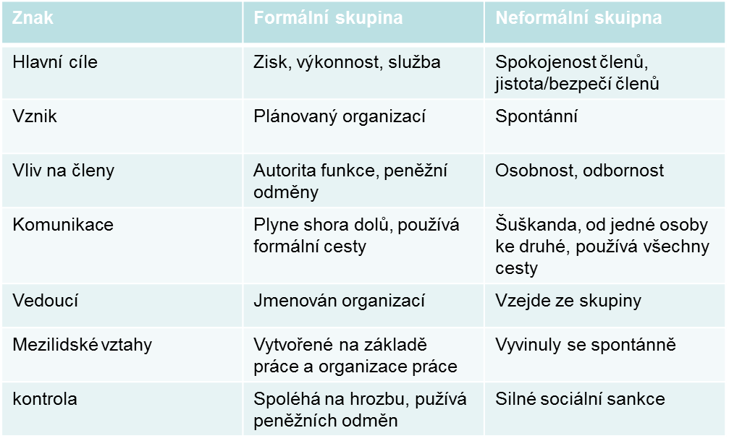
Pracovní skupiny
a týmy
Formální a neformální skupiny

Slide 85
      Členství
      Velikost skupiny
      Kompatibilita členů
      Výdrž
      Organizační
      Management a vedení
      Personální politika
      Úspěch
      Vnější nebezpečí
      Pracovní prostředí
      Povaha úkolu
      Fyzické vlastnosti
      Komunikace
      Technologie
      Rozvoj skupiny a její zralost
      Formování
      Diskuse
      Normování
      Výkon
Pracovní skupiny
a týmy
Soudržnost skupiny a její výkon – vybrané faktory

Slide 86
      Velikost skupiny (3 nebo 30).
      Soudržnost skupiny – identifikace členů se skupinou.
      Flexibilita skupiny – ovlivnitelnost společně sdílených postojů.
      Uzavřenost/otevřenost skupiny – ochota přijímat nové členy.
      Stabilita skupiny – stálost/proměnlivost spolupracovníků.
      Přitažlivost skupiny – atraktivnost a autorita společenského postavení skupiny.
      Participace ve skupině – podílení se na rozhodování o cílech a činnostech pracovní skupiny.
      Autonomie ve skupině – míra volnosti, která je poskytnuta členům v jejich jednání.
Pracovní skupiny
a týmy
Styl řízení skupiny – co jej ovlivňuje:

Slide 87
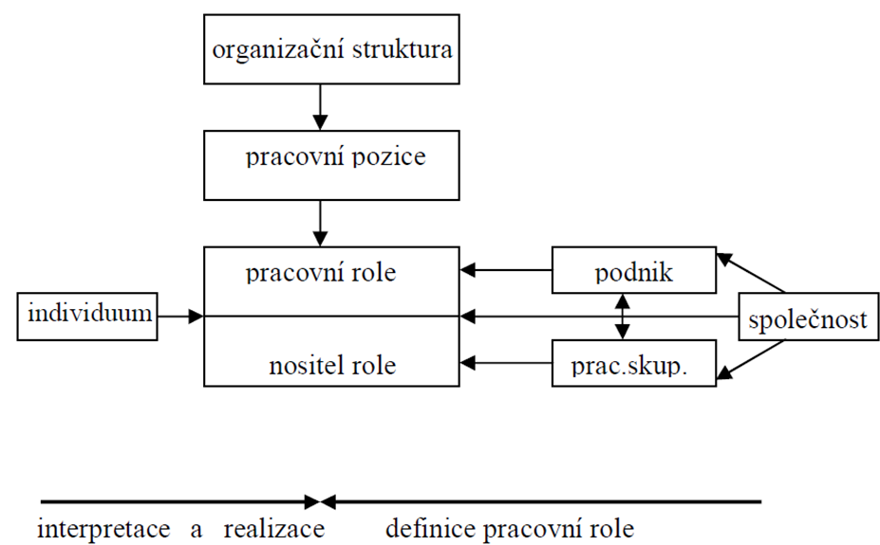
Pracovní skupiny
a týmy
Pracovní pozice a role ve skupině

Slide 88
      Pracovní role je určitou objektivizovanou normou, standardem, který je spojován s konkrétní pracovní pozicí (nikoliv s pracovníkem), a také má výrazně subjektivní obsah – její zvládnutí je vždy individuálně odlišné.
      Význam hrají:
      Vlastní představy o pracovní roli (vlastní pojetí vykonávané práce, hranice co je chybné a správné, vhodné a nevhodné…).
      Představy a očekávání spolupracovníků.
      Představy a očekávání řídících pracovníků.
      Představy a očekávání vnějšího okolí, veřejnosti a zákazníků.
      Skutečné zvládnutí role (rozpor v chápání role).
Pracovní skupiny
a týmy
Pracovní pozice a role ve skupině

Slide 89
      Hrozí nebezpečí – může vést v jednotlivém případě k mimořádnému pracovnímu výkonu, avšak na úkor ostatních spolupracovníků či na úkor cílů firmy.
      Složitější je vytvořit – zásady vzájemné spolupráce – jejich dodržováním vytvořit tradici.
      Vytvořit tendence ke spolupráci.
Pracovní skupiny
a týmy
Vytvořit podmínky pro vzájemnou konkurenci (soupeření) – ze strany řídícího pracovníka – je snadné – např. za pomoci stanovených pravidel odměňování.

Slide 90
      Znalost pracovních cílů a úkolů ze strany pracovníků a identifikace s nimi.
      Dobré technické podmínky práce (stejná úroveň pro všechny spolupracovníky).
      Dostatečná míra samostatnosti při práci.
      Vzájemná shoda spolupracovníků – v postupech práce.
      Vyřazení konfliktních – popř. jinak problémových pracovníků.
      Existence forem komunikace – přispívají (nebrání) vzájemnému porozumění.
      Ochota ke vzájemné pomoci.
      Formování vyvážené pracovní skupiny řídícím pracovníkem (demografické, kvalifikační, osobnostní znaky…)
      Péče řídícího pracovníka o rozvoj pracovní skupiny v budoucnosti.
Pracovní skupiny
a týmy
Nejdůležitější podmínky pro vytváření spolupráce

Slide 91
      Tým – vnitřně formálně nestrukturovanou malou skupinu lidí, kteří v jejím rámci podávají po stanovenou dobu společný výkon.
      Vážit výběr pracovníků pro tým – nejde jen o odbornost, zkušenosti, ale také i o osobnostní potenciál každého člena týmu.
      Mezi podstatné odlišující znaky od skupiny patří:
      Neexistence vnitřní formální organizační struktury týmu (jedinou formálností je jmenování vedoucího týmu). V týmu absentují popisy pracovního místa, individuální pravomoci a odpovědnost, kooperační a horizontální vztahy.
      Podávání společného výkonu a společná odpovědnost za jeho výsledky – společné hledání řešení, společné rozhodování – tedy i společná odpovědnost.
      Časové omezení existence týmu – vytvořen k vyřešení jednotlivého problému. Sehrané a úspěšné týmy – jsou mimořádnou hodnotou každé firmy.
Pracovní skupiny
a týmy
Specifickým druhem pracovní skupiny je pracovní tým.
V praxi se často tyto pojmy zaměňují, existují odlišnosti.

Slide 92
      Člen projektového týmu se zodpovídá vedoucímu svého projektu. Člen projektového týmu a jeho úkoly:
        spolupodílí se na tvorbě postupu, harmonogramu a dalších plánovacích aktivitách svého projektu,
        plní přiřazené úkoly ve stanovených termínech a kvalitě,
        provádí nenaplánované či mimořádné činnosti,
        zodpovídá se vedoucímu svého projektu.
      Týmovým hráčem je např. pracovník, který je kreativní, má nápady a umí o nich přesvědčit ostatní.
      Na druhou stranu nemusí zcela detailně znát postupy a procesy projektu a bude ho doplňovat pracovník, který je dobrým realizátorem, zná algoritmy, detaily procedur, je spolehlivý, konzervativní v návycích. Každý člověk má předpoklady pro různé týmové role.
Členové projektového týmu
Spolupodílí se na tvorbě postupu, harmonogramu a dalších plánovacích aktivitách svého projektu.
V týmech může nastat “synergický efekt“, tedy že jednotliví členové se navzájem doplňují svými vlastnostmi a typem chování.

Slide 93
      nedostatečná podpora projektu ze strany nejvyšších projektových autorit, sponzora projektu či vrcholového managementu,
      neochota v delegování autority (nejlépe si vše udělám sám),
      příliš direktivní řízení s nedostatkem diskuse (převaha individualismu),
      vysoká míra demokracie v řízení,
      nesprávné manažerské taktiky,
      nevhodně stanovené priority,
      mezilidské konflikty,
      nedostatek trpělivosti, tolerance,
      nedostatek pracovních sil atd.
Členové projektového týmu
Při vytváření projektového týmu se mohou vyskytnout určité bariéry:

Slide 94
      Průběh a výsledky týmové práce jsou ovlivněny – objektivními
      a subjektivními skutečnostmi:
      1. Objektivní
      velikost týmu – obecně velmi těžko stanovit – vyplývá ze spousty charakteristik, pohybuje se v rozmezí 5 až 9 osob. Menší počet – vznik soupeřících dryád – proti jednotlivcům a vyšší počet – omezení vzájemné komunikace, vznik koalic – snižování pracovního výkonu z hlediska času i kvality.
        Např. číslo ±7 označuje oblast mezního efektu / užitku pro produktivitu nějakého týmu. Skupiny s méně než pěti členy mají zřetelně menší potenciál k tomu, aby podávaly špičkové výkony díky působení synergického faktoru. Týmy s více než jedenácti členy se buď zvrhávají v přednáškové akce, nebo se rozpadají do podskupin. Informační výměna a dynamika celkového dění přestává být přehledná. Odpovídajícím způsobem rapidně klesá produktivita.“
      profesní a kvalifikační struktura, čas, charakter pracovního úkolu, cíle.
      2. Subjektivní - různí členové týmu definují, sledují, hodnotí a řeší stejný problém prostřednictvím rozdílného subjektivního filtru jejich osobnosti.
Týmová práce
V pracovním týmu – zastoupeni reprezentanty co nejširšího spektra profesní, funkční, demografické i osobnostní struktury.
Přihlížet k vzájemným sympatiím či antipatiím potenciálních spolupracovníků – osobní přání s kým by spolupracovat chtěli a koho vylučují.

Slide 95
      Všichni členové týmu znají hlavní společný cíl – spolupodíleli se na něm nebo byl určen. Hledají cesty k jeho dosažení
      Vzniká synergie – členové týmu se vzájemně povzbuzují a podporují.
      Tendence k využití odbornosti a sociální způsobilosti členů – vnímání dění uvnitř i vně týmu.
      Rychle a neformálně a spontánně se vytvářejí vzájemné vztahy – silné stránky i nedostatky členů týmu. Vztahy jsou pevné, schopné zátěže.
      Postupně a relativně rychle vzniká jednoznačná funkční dělba a organizace práce – úkoly jsou definovány a respektovány členy týmu – vazba na činnosti celého týmu. Využití informačního a komunikačního systému.
      Existuje „specifický systém odměn a postihů“ – mající sociální (nemateriální charakter) – uznání, podpora, posílení pozice, nevšímavost, odmítnutí, otevřenost, kritiku, vyloučení.
      Týmové sebehodnocení a sebedůvěra (hrdost) – rivalita k jiným týmům nebo skupinám.
Týmová práce
Úspěšná týmová práce – její projevy:

Slide 96
      Týmy bývají tvořivější než jednotlivci a klasické pracovní skupiny.
      Snadněji se rozpoznávají a odstiňují chyby.
      Účast na tvorbě rozhodnutí vede jednotlivce k identifikaci s ním a motivuje ho k jeho realizaci.
      Zvyšuje se ochota k riziku (neobvyklá řešení).
      Tlak skupiny vyžaduje schopnost prosadit se a současně vytváří dostatečný prostor pro sebeprosazení jednotlivců.
      Usnadňuje koordinaci a celkovou organizaci práce.
      Vytváří stimulující podmínky pro rozvoj všech členů týmu.
      Usnadňuje nepopulární rozhodnutí.
Týmová práce
Výhody týmové práce

Slide 97
      Iluze úspěšnosti, možnosti vysokého rizika a společné nezranitelnosti, které mohou vést k nereálnému optimismu – dosahování cílů a volby metod.
      Skupinový tlak proti argumentům, které zpochybňují společnou iluzi, společná snaha vyhnout se kritice zvenčí.
      Stereotypní pohled na vnější okolí (na ostatní pracovníky, jiné týmy…).
      Autocenzura vlastních názorů a postojů, pokud se liší od týmového konsensu.
      Přeceňování jednoty vlastního týmu (např. v názorech, vzájemné podpoře…).
Týmová práce
Nevýhody týmové práce

Slide 98
      Rotace – pravidelná změna pracovních činností
      v rámci týmu – rotační plán zaměstnanci jsou schopni převzít operace kolegů.
      Zákaznický přístup
      Týmová tabule – slouží k informacím o činnosti týmu – struktura, způsob práce, poznatky, výsledky a problémy.
      Týmový rozhovor – pracovní porada týmu – např. minimálně dvakrát měsíčně 30 minut. Řešená témata – mezilidské vztahy, kvalita, organizace, pořádek a čistota, optimalizace – zlepšování výrobních postupů a pracovního prostředí – odstraňovat např. druhy plýtvání: pohyb (mrtvé časy operací), neefektivnost (ve využití lidí nebo zařízení, repase, náklady), zásoby (nadvýroba, rozpracovanost), čekání (prostoje).
Týmová práce
Příklady nástrojů zvyšování
aktivity týmu

Slide 99
      Cílová dohoda (týmové odměňování) – dohoda mezi společností – zastupuje supervizor a týmem (zastupuje koordinátor na určité období – dohoda je podkladem pro vyplácení cílové (týmové) prémie – stejná hodnota pro každého člena týmu.
        Objektivně měřitelné cíle – kvality, produktivity práce, objem výroby.
        Subjektivně měřené cíle – bezpečnost práce, kvalifikace, rotace, pořádek a čistota, plán dovolených/volna, počet týmových rozhovorů, hodnocení týmového procesu.
Týmová práce
Příklady nástrojů zvyšování
aktivity týmu

Slide 100
      Odměňování týmové práce - častý problém manažerů – pochybnosti o správné volbě forem odměňování členů týmu.
        Osvědčuje se stanovit jednotný základní plat (tarif – závisí na vykonávané práci v týmu a kvalifikaci) a nadtarifní složky vázat na dosažení věcných cílů (popř. na dobu jejich realizace) – vedoucí má pravomoc rozhodovat o rozdělení těchto finančních prostředků a jeho plat může být násobkem (např. koeficientem) konečného průběrného platu všech členů týmu.
Týmová práce
Příklady nástrojů zvyšování
aktivity týmu

Slide 101
      Podniková soutěž týmů – cílem je motivovat členy týmu k aktivní spolupráci při plnění úkolů, zvyšování kvality a produktivity práce, snižování výrobních nákladů, k podávání zlepšovacích a optimalizačních návrhů.
        Např. jsou stanovy určitá kritéria – kvalitativní závady zaviněné týmem, vlastní náklady zmetků, přítomnost členů na pracovišti, pracovní úraz zaviněný členem týmu, aktivita týmů (podané návrhy), produktivita týmu, organizace pracoviště.
      Platové podmínky a zaměstnanecké výhody- např. dle tarifní mzdy + výkonová složka (osobní ohodnocení) – může být stanoveno průměrem z tarifní mzdy.
        Výhody – bezúročné půjčky, rehabilitační, rekondiční a rekreační pobyty, pracovní výročí, příspěvek na narození dítěte, sociální výpomoc atd.
Týmová práce
Příklady nástrojů zvyšování
aktivity týmu

Slide 102
      Týmová práce bude efektivní pokud budou zajištěny funkce týmu:
      1. Funkce orientovaná na dosažení cíle – definice cíle, stanovení metod, převzetí iniciativy, vyhledávat a poskytovat informace, přijímat a vyjasňovat názory a hodnocení, rozvíjet příspěvky druhých, shrnovat, koordinovat atd. – konkrétní individuální role mohou být:
        Iniciativa a aktivita – navrhovat řešení, přinášet alternativní myšlenky, hledat nová vymezení problému, nové metody zvládání problému, nově organizovat materiály…
        Hledání informací – objasňovat návrhy, žádat doplňující informace, zjišťovat reakce okolí, zabezpečovat zpětnou vazbu, získávat informace o konkurenci od konkurence…
        Poskytování informací – spojovat vlastní dosavadní znalosti a zkušenosti s problémem týmu, poskytovat analogii, uvádět příklady úspěšných a neúspěšných řešení.
        Ptát se na názor – navrhované postupy, myšlenky.
Pozice a role
v pracovním týmu
Pozice a role nebývají předem formálně v týmu definovány – spontánně
a neformálně se vytváří struktura sociálních vztahů.

Slide 103
Pozice a role
v pracovním týmu
      (…pokračování) konkrétní individuální role mohou být:
        Sdělit názor – vyjadřovat mínění – na více návrhů, zaujmout postoj a sdělovat hodnocení.
        Rozpracování problému – objasňovat, dávat příklady, navrhovat a rozvíjet možná řešení, včetně důsledků. Uvádět širší souvislosti.
        Koordinovat – vztahy mezi různými myšlenkami a návrhy, pokoušet se jednotlivé návrhy propojovat – časová posloupnost řešení, organizace činnosti v týmu.
        Shrnovat – vše propojovat a sjednocovat – jasně a jednoduše shrnovat prodiskutované návrhy - připomínat již přijaté závěry a řešení.

Slide 104
Pozice a role
v pracovním týmu
        2. Funkce analytická a kontrolní – hodnotit příspěvky a kriticky je srovnávat s aktuální situací a se stanoveným cílem, prověřovat přiměřenost postupu, zjišťovat zpětnou vazbu. Konkrétní individuální role jsou:
        Pochybovat – prověřovat jednotlivá tvrzení atd.
        Vymezovat pravidla – formulovat zásady vzájemné komunikace, způsoby průběhu činností a jejich výsledků, přidělovat role, určovat časový režim. Stanovená pravidla evidovat a uvádět do režimu práce týmu.
        Kontrolovat - přepočítávat dílčí etapy, porovnávat průběh činnosti s žádoucím cílovým stavem. Provádět obsahovou i formální kontrolu a v případě chyby – napravit.

Slide 105
        3. Funkce udržující tým – vyjadřovat pocity, povzbuzovat, posilovat, nikoho nepřehlížet, naslouchat a chtít rozumět, být zprostředkovatelem při konfliktech, uvolňovat napětí, vlastní zájem podřídit celku, mít ohled na potřeby menšiny, vymezovat pravidla komunikace. Konkrétní individuální role jsou:
        Posilovat – být přátelský, otevřený, sdílný, připravený druhým odpovídat, chválit je a jejich myšlenky, souhlasit s nimi a přijímat jejich návrhy. Posilovat vědomí „my – náš tým“, zdůrazňovat přednosti a úspěchy týmu ve srovnání s konkurencí nebo ostatními týmy.
        Hájit hranice – věnovat pozornost členům, zastávat se jich při nespravedlivém útoku.
        Vyjadřovat vlastní i skupinové pocity – dojmy z práce, popisovat reakce členů týmu, vyjadřovat příznivá očekávání i obavy, charakterizovat týmovou atmosféru. Názory a hodnocení vnějšího okolí.
        Diagnostikovat – vyhledávat a pojmenovávat zdroje potíží, úspěchy, neúspěchy, překážky dalšího postupu.
        Zkoušet ohlas – společné mínění, míru souhlasu, iniciovat a realizovat diplomatické kroky.
        Zprostředkovávat – kompromisní řešení, harmonizovat stanoviska
        Zmenšovat napětí – uklidňovat, uplatňovat vtip a humor.
Pozice a role
v pracovním týmu

Slide 106
      Existují i způsoby jednání, které mohou bránit ve vytvoření žádoucí týmové atmosféry, či činnost týmy paralyzovat – nejčastěji připadají v úvahu tyto způsoby jednání:
      Agresivní chování – pracovat na své vlastní pozici stálou kritikou ostatních. Vykazovat nepřátelské projevy vůči skupině (členům). Snižovat čest nebo pozici ostatních. Snaha trvale zaujímat dominantní postavení.
      Blokování/obstrukce - znemožňovat postup týmu uhýbáním na okrajové problémy. Trvale a zdlouhavě nabízet zkušenosti, které s řešením problému nemají nic společného. Tvrdošíjně argumentovat stále k jednomu bodu, odmítat myšlenky druhých bez úvahy a k diskuse. Záměrně utajovat, zkreslovat nebo neúplně interpretovat získané informace.
Pozice a role
v pracovním týmu
V závislosti na vyspělosti týmu – dochází k přirozenému převzetí a spontánní identifikaci daných funkcí (tak, aby nejlépe odpovídaly jeho odborné a sociální kompetenci).
Pokud nenastane – nutnost přidělení jednotlivých rolí vedoucím pracovníkem.

Slide 107
      Osobní představování – trvale vysvětlovat osobní motivy jednání, obtěžovat osobními (důvěrnými) problémy. Sdělovat životní prožitky, vyprávět rodinné problémy atd. Trvale připomínat osobní kontakty se známými a vlivnými osobnostmi a svou intelektovou, vědomostní nebo zkušenostní převahu.
      Rivalizace – dohadovat se s ostatními o autorství nejatraktivnějších nebo nejproduktivnějších nápadů, stále hodně mluvit, strhávat na sebe vedoucí roli. Vytvářet a udržovat atmosféru soutěžení až soupeření.
      Vyhledávat sympatii – nutit ostatní členy týmu k sympatizování s vlastními problémy a neštěstím. Snižovat hodnotu vlastních myšlenek s cílem získat podporu ostatních.
      Klaunerie – šprýmovat, dělat vtipy, napodobovat – práci týmu neustále přerušovat a zdržovat.
      Přitahování pozornosti – upoutávat na sebe pozornost hlasitým a nadbytečným hovorem, extrémními nápady, postoji, nápady…
      Stažení se - pasivní chování, omezené pouze na nezbytné povinnosti, denní snění, dělání nesmyslů, šeptání, utíkání od tématu.
Pozice a role
v pracovním týmu
Nutnost mít osobnostně vyzrálé spolupracovníky – správný výběr (nedostatečné sebepoznání, nepřiměřené sebehodnocení, přeceňování, pocit méněcennosti – pak pasivita vedoucího týmu = neúspěch týmové práce).

Slide 108
      Snížení fluktuace.
      Motivování a zodpovědní zaměstnanci (duch týmu).
      Co nejrychlejší řešení problémů a optimalizace pracovních postupů přímo na pracovišti.
      Efektivní spolupráce v týmu, mezi týmy navzájem a mezi týmy a managementem.
      Autonomní týmy (sebeorganizace).
      Snížené zátěže středního managementu.
      Vyšší produktivita a kvalita.
Pozice a role
v pracovním týmu
Cíle týmové práce

Slide 109
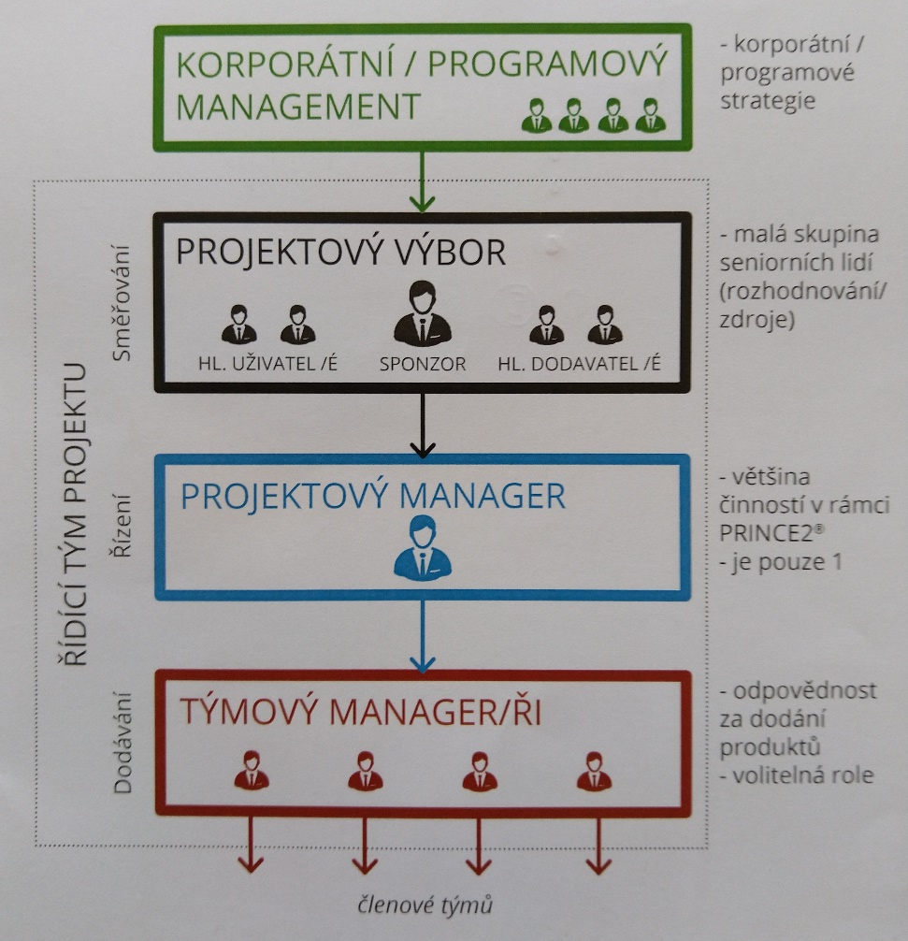
Organizace – zjednodušené schéma organizace dle PRINCE2

Slide 110
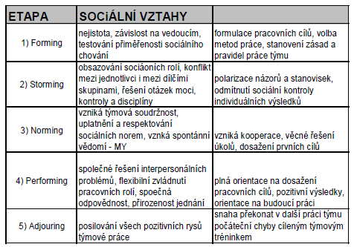
Dynamika rozvoje pracovního týmu
Pro stabilizaci týmu, efektivní týmovou práci i seberealizaci jeho členů je nezbytné – vytvořit funkční síť neformálních sociálních pracovních vztahů a rozdílných sociálních rolí - vyžaduje dobrou manažerskou práci, ale i určitý čas.

Slide 111
      Orientace
      Počáteční etapy – setkání členů týmu, definovat své vlastní postavení v týmu. Tým se pak začne projevovat – kontakty a výměny názorů častější – vzniká pocit „přátelské kolegiality“, výsledky práce – skromné, členové týmu se zaměřují na poznávání a vytváření pracovních vztahů.
      Konfrontace
      Postupná krystalizace obsazení rolí – se téměř neobejde bez konfliktu a zklamání – podrážděná pracovní atmosféra. Určí se a uzná vedoucí, kdo bude vykonávat kontrolní funkci a postupy proti jednotlivcům, kteří nechtějí respektovat pravidla týmové práce. Etapa není příjemná – formulují se sociálně psychologická hlediska, pracovní cíle, postupy, individuální a společná odpovědnost.
      Utváření pravidel
      Vyžaduje značný časový úsek, vnese v život zásady a pravidla, která vznikla a ovlivní dosažení stanovených cílů týmu. Rozdělení a přidělení rolí, pravidla spolupráce a kontroly – rozvíjejí týmovou práci, společné postupy a řešení. Zvyšuje se kvalita i kvantita pracovního výkonu.
Dynamika rozvoje pracovního týmu
Etapy rozvoje pracovního týmu:
1. orientace,
2. konfrontace,
3. utváření pravidel,
4. výkonnost,
5. udržení

Slide 112
      Výkonnost
      Znakem této etapy je přirozenost ve vzájemném jednání, převládá vzájemné uznání a ocenění, jistota spolupráce a případné pomoci. Role členů jsou pevně určeny a každý přispívá svým způsobem k týmovému výkonu.
      Udržení
      Po dosažení konečných pracovních cílů se členové týmů zpravidla vracejí do svých původních pracovních úseků. Je pravděpodobné, že se členové opětně shledají na další spolupráci – posilovat rysy týmové práce.
Dynamika rozvoje pracovního týmu
Etapy rozvoje pracovního týmu:
1. orientace,
2. konfrontace,
3. utváření pravidel,
4. výkonnost,
5. udržení.

Slide 113
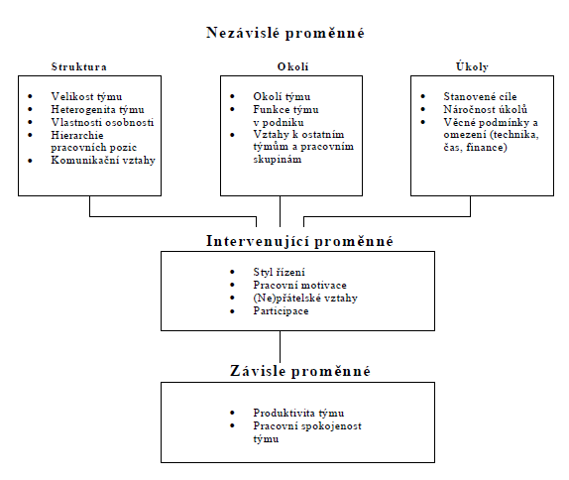
Determinanty efektivní týmové práce

Slide 114
Kdo jsme?
Kde jsme ?
Kam jdeme?
Kudy a jak se tam chceme dostat?
Co se od nás očekává?
Jakou podporu máme?
Nakolik jsme efektivní?
Jaké uznání jsme získali / chceme získat?
Determinanty efektivní týmové práce
Sebeidentifikace týmu

Slide 115
Dozadu, aby měli přehled, jak projekt pokročil od poslední rekapitulace.
Dopředu, aby mohli předvídat problémy a předcházet jim. Toto je nejdůležitější směr, kterým je třeba se dívat. Jedním z důvodů, proč se to často zanedbává, je to, že se projektové týmy nechávají fascinovat úhlednými tabulkami a grafy historických dat, které pro ně produkují jejich dozadu hledící monitorovací systémy.
Vzhůru - řízení projektu není jen otázkou chladného shromažďování dat a manipulace s nimi. Musíte se stále starat, aby lidé byli spokojení, a také je motivovat. Nejdůležitější osobou na vašem seznamu spokojených je vždy spokojený klient.
Ven - projektovým týmům se může stát, že začnou být příliš do sebe zahleděné, zejména když členové týmu dělají většinu veškeré práce, což je třeba v případě návrhu konstrukce nového výrobku. Je nutné udržovat informovanost a motivaci všech lidí zapojených do projektu, kteří nejsou členy týmu.
Determinanty efektivní týmové práce
Členové týmu se musí dívat:

Slide 116
Směrem do týmu - věnovali jste jistou péči tomu, abyste vytvořili tým, který dobře spolupracuje. Vybrali jste do něho ty správné lidi. Prodiskutovali jste a dohodli si základní pravidla. A teď stojí za to věnovat nějaký čas údržbě týmu a ujistit se, že tým stále funguje, jak má.
Do sebe - jednou za čas by se všichni členové týmu, a zvlášť jeho vedoucí, měli zeptat sami sebe, jak jim to jde. Znáte své vlastní silné stránky a identifikovali jste konkrétní přínos, kterým byste měli týmu přispět. Stejně jako rekapitulujete pokroky dosažené týmem, měli byste se zamyslet i nad svými vlastními.
Determinanty efektivní týmové práce
Členové týmu se musí dívat:

Slide 117
Týmové role
Týmová role | Osobnostní rysy | Přednosti | Přípustné slabosti
Myslitel (inovátor) | Individualista, vážný, nekonvenční | Tvůrčí myšlení, intelekt, imaginace, znalosti | Hlava v oblacích, tendence podceňovat praktické detaily
Vyhledavač (všudybyl) | Extrovert, aktivní a zvědavý, komunikativní | Schopnost seznamovat se s lidmi a orientovat se v nových situacích, dovednost nacházet nové možnosti a příležitosti | Tendence k povrchnosti a rychlé ztrátě počátečního zájmu a zaujetí pro věc
Kontrolor – vyhodnocovač (analytik) | Věcný, neemocinální, opatrný | Bystrý úsudek, rezervovanost, důslednost | Schází mu inspirace a schopnost motivovat lidi
Pomůckou při sestavování pracovních týmů může být Belbinova typologie týmových rolí.
Představuje předhled různých typů chování – 9 týmových rolí.

Slide 118
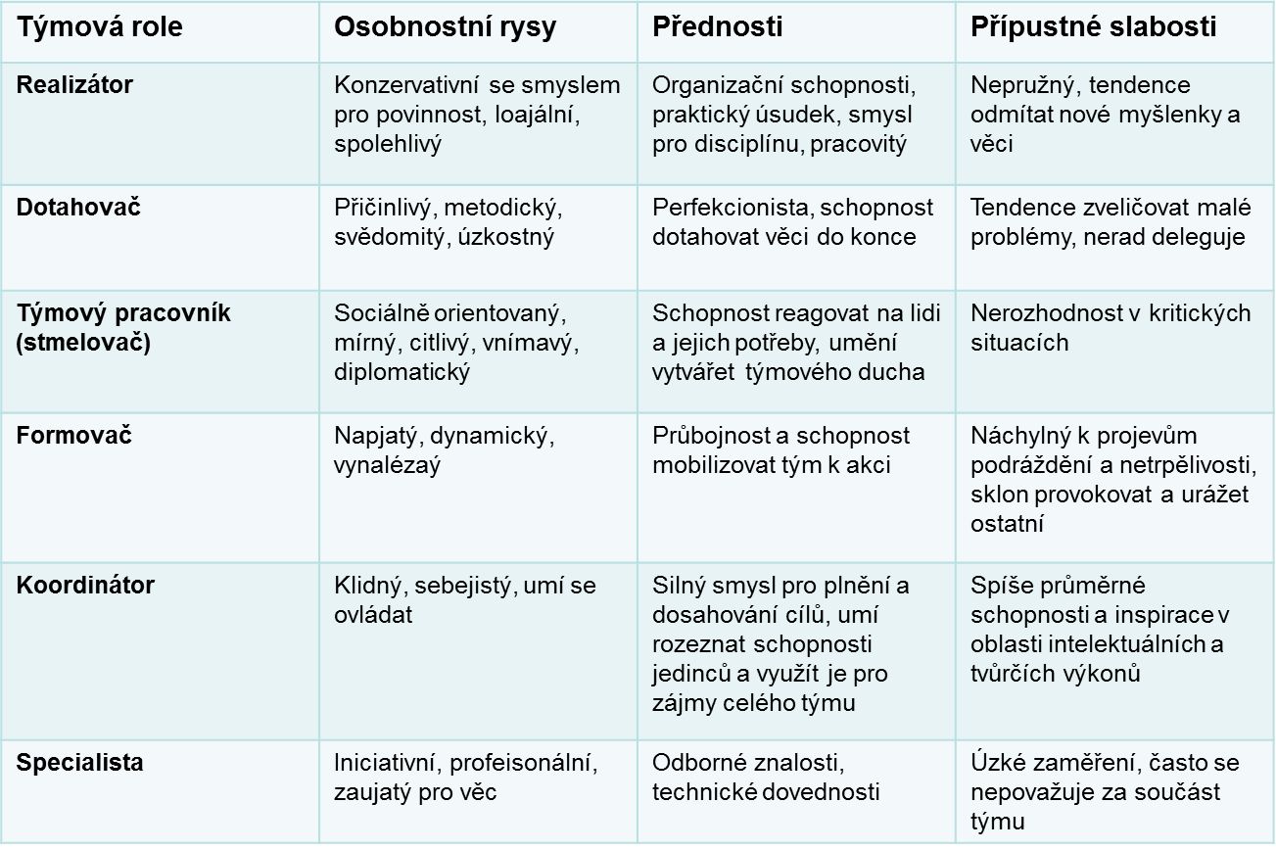
Týmové role
Pomůckou při sestavování pracovních týmů může být Belbinova typologie týmových rolí.
Představuje předhled různých typů chování – 9 týmových rolí.

Slide 119
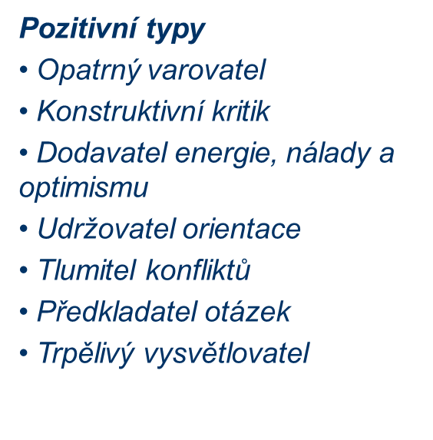
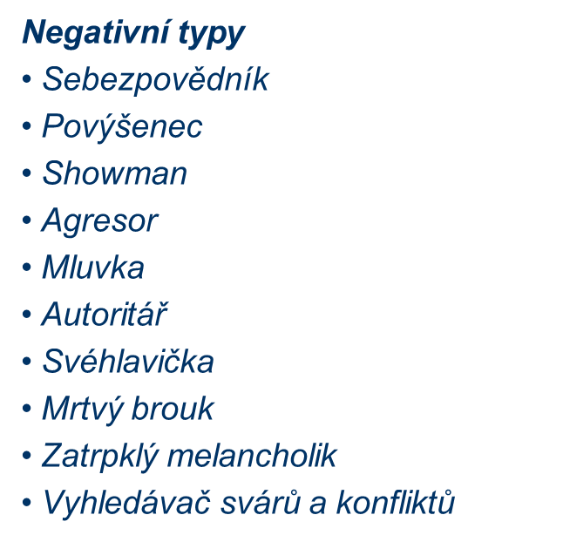
Týmové role
Hledisko osobních typů:
  Osobní typy jsou POZITIVNÍ a NEGATIVNÍ.
  Výběr pracovníků do týmu by měl být proveden tak, aby převažovaly positivní typy.

Slide 120
Cílem firemní kultury je nasměrovat jednotlivce pro zájmy etnika = firmy, dosáhnout jeho etnocentrické orientace.
V případě, že jednotlivec pozná, pocítí a bude považovat za dlouhodobě přínosné, že naplnění jeho potřeb a cílů je v souladu s cíli skupiny nebo firmy, bude ochoten orientovat svou životní energii tímto směrem - etnocentricky.
Stavy energetizace jsou manažerskou klasifikací chování jednotlivce v různých pracovních situacích.
Manažer volí nástroje firemní kultury, aby dosáhl pro firmu žádoucích stavů energetizace.
Energetizace týmu
Cíle, které si jednotlivec stanoví jsou primárně sebestředné - egocentrické - pro maximální zhodnocení a naplnění svého vlastního života.

Slide 121
Spolupodnikatel - v turbulenci podnikatelského prostředí nachází výzvy a příležitosti pro dlouhodobý úspěch firmy - Heslo: „Neznám problémy, jen nové výzvy!“
Zlepšovatel - zdokonaluje stávající procesy a vztahy ve firmě - Heslo: „Vše lze zlepšit!“
Plnič - plní svědomitě firemní příkazy a zákazy, aby vytvořil produkt pro zákazníka - Heslo: „Jen do výše svého platu!“
Poloplnič - zájmem je vydělat peníze bez poskytnutí odpovídající práce - Heslo: „Nedělat, vydělat!“
Egocentrik - působí proti zájmům firmy, „krade“ firemní prostředky a zdroje - Heslo: „Kdo nekrade, okrádá rodinu!“
Energetizace týmu
Stavy energetizace jednotlivce jsou následující:

Slide 122
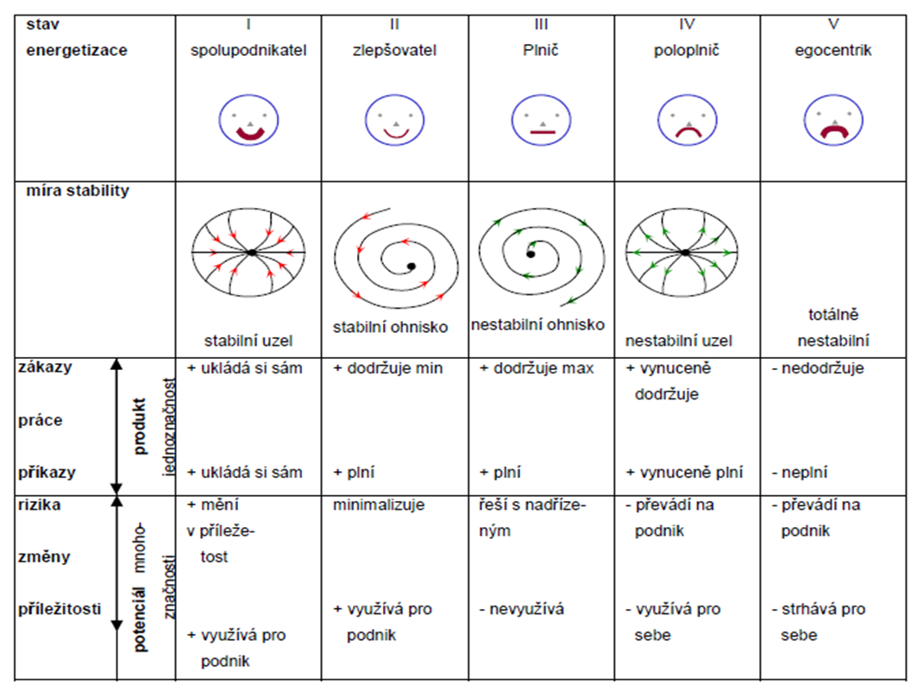
Energetizace týmu
Stavy energetizace a stability

Slide 123
Úspěšný projektový manažer
      Klíčové požadavky
      Predikovat a plánovat
      Snižování hrozeb (rizika)
      Přidělovat úkoly a kontrolovat plnění
      Správně se rozhodovat
      Správně a otevřeně komunikovat
      Motivovat členy týmu
Dodržení základních parametrů projektu.
Vysoká spokojenost zákazníka – měření (customer satisfaction index).

Slide 124
Charakteristika projektového manažera
Funkce projektového manažera | Odpovědnost za
Plánovač | tvorbu a implementaci realizačních plánů (časových, zdrojů, nákladů atp.)
Organizátor | rozdělení práce v týmu, instruktáž pracovníků, rozdělení odpovědností a pravomocí předvídání vzniku problémů a návrhy na jejich řešení
Vedoucí | výběr členů týmu vyřizování pracovních nároků a problémů členů týmu poskytování informací o průběhu realizace projektu
Koordinátor | vytváření vhodných pracovních kontaktů na všech úrovních řízení
Vyjednavač | formulování a předkládání požadavků, které jsou nad rámec jeho pravomocí
Kontrolor | zjišťování odchylek od plánu, včetně návrhů nápravných opatření a jejich realizace sledování vynaložených nákladů na projekt a jejich vyhodnocování vzhledem k danému rozpočtu

Slide 125
      Vybrané významné vlastnosti projektového manažera:
      Komunikativní typ.
      Sdílet pocit „vlastnictví“ - úspěšný projektový manažer musí cítit a též dávat najevo pocit naprosté vlastnické odpovědnosti vůči projektu a jeho výsledkům.
      Mít správný úsudek - každý projekt je jedinečný a projektový manažer se musí každému přizpůsobit.
      Kreativita.
Charakteristika projektového manažera
Manažer vykonává široké spektrum činností. Na manažerovi a jeho talentu závisí značná část úspěchu projektu.

Slide 126
      Plánování – plánování činností a dílčích etap prací.
      Rozhodování – v závislosti na typu rozhodnutí vedoucí týmu rozhoduje sám, nebo ve spolupráci se členy týmu.
      Organizování – vedoucí týmu organizuje zejména komplexnější činnosti (vyžadující zapojení více členů týmu), ale také základní logistiku (třeba organizace porad).
      Kontrolování – vedoucí týmu periodicky kontroluje průběžné dosahování cílů
      a směrování k stanoveným cílům.
      Reprezentaci týmu navenek – reprezentování výsledků a dílčích pokroků práce týmu směrem k okolí (např. zadavatelé úkolu).
      Mediaci a facilitaci dynamiky týmu – pomáhá řešit konflikty a obecně usnadňuje
      a zefektivňuje komunikaci v týmu.
      Motivování členů týmu – motivuje jednotlivé členy týmu k co možná nejlepším výkonům.
Charakteristika projektového manažera
Vedení projektového týmu obnáší:

Slide 127
      Kroky lze shrnout do role vedoucího projektu (manažera projektu) a jeho úkolů:
      zodpovídá za plánování, řízení a kontrolu projektu (zdárný průběh a dokončení jednotlivých etap projektu včas, při dodržení rozpočtu a standardů kvality)
      vede projektový tým,
      informuje o postupu projektu a o případných problémech,
      zodpovídá za každodenní řízení,
      úkolem je s týmem projekt zahájit, upřesnit jeho rozsah a získat souhlas,
      stanovit postup projektu (tj. síť na sebe navazujících činností),
      odhadnout pracnost jednotlivých činností,
      nárokovat zdroje k zajištění úspěšného provedení projektu,
      vytvořit harmonogram projektu,
      přidělovat úkoly jednotlivým členům týmu,
      sledovat jejich plnění v čase a zajišťovat v průběhu projektu kvalitu vytvářených klíčových produktů.
Charakteristika projektového manažera
Vedoucí týmu zastává jak manažerské role (řízení), tak také roli lídra (vedení).

Slide 128
      Projektové manažery je možno rozdělit na:
      specialisty v dané problematice - v průběhu projektu uplatňují odborné dovednosti, obvykle ale tito odborníci nedisponují ostatními požadavky vyplývajícími z manažerských povinností.
      specialisty projektového managementu – představují odborníky na:
        plánování,
        organizování,
        kontrolování,
        koordinaci,
        personalistiku,
        vyjednávání projektových prací.
Charakteristika projektového manažera
Hlavním cílem projektového manažera je zajistit, aby byl projekt úspěšný, je tedy zodpovědný za projekt v těchto oblastech:
integrace, rozsah projektu, časový vývoj, náklady, lidské zdroje, komunikace, rizika, kvalita, dodavatelé.

Slide 129
      Pro dosažení stanovených cílů musí mít následující pravomoci, tj. musí mít mj. i tyto kompetence:
      jmenovat, odvolat členy týmu,
      řídit aktivity týmu,
      podílet se na přípravě smlouvy o projektu,
      komunikovat s liniovými manažery,
      řídit rozpočet projektu,
      kontrolovat aktivity, které ovlivňují čas, náklady a rozsah projektu,
      pověřit členy týmu odpovědnostmi a oprávněními,
      předkládat návrhy na změny.
Charakteristika projektového manažera
Manažer je při výkonu funkce nucen vyjednávat a komunikovat s tzv. zájmovými skupinami projektu.

Slide 130
      Manažer projektu může prosadit své požadavky následovně:
      a) formálně přidělenými zdroji síly tj.:
        moc z titulu pozice,
        moc z titulu odměňovat,
        moc z titulu ukládat pokuty,
      b) neformálními zdroji síly, a to buď
        z titulu síly experta,
        z titulu společenského uznání.
Charakteristika projektového manažera
V případě, že se jedná o komunikaci směrem dolů, znamená to, že musí aplikovat manažerskou sílu a autoritu.

Slide 131
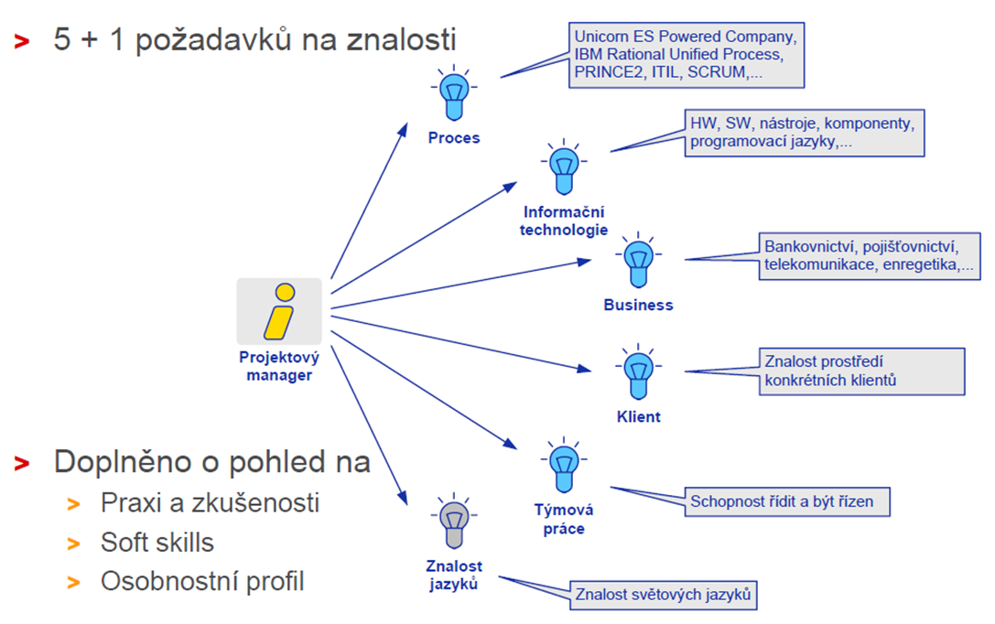
Charakteristika projektového manažera
Příklad požadavků na znalosti PM (Unicorn)

Slide 132
      Výchova
      Plusy
        PM je kompatibilní s přístupem firmy
        Posiluje loajalitu
        Komplexní vzdělávání a rozvoj projektového manažera
        Zaměření na přístup a potřeby dané firmy
        Možnost „převýchovy“ PM najatých z trhu nebo zapojení absolventů
      Mínusy
        Dlouhodobý proces
        Z počátku juniorní PM
        Nutnost zapojení seniorních rolí, resp. managementu firmy jako školitelů
        Vysoké nepřímé náklady – příprava školení, kdo školí, nepracuje apod.
Charakteristika projektového manažera
Žádoucí jsou PM, kteří umí řídit projekty dle standardů (firemních), nikoliv podle jejich názoru.

Slide 133
      Pro různé projekty se vyplatí kombinování
      (vlastní zdroje, externí, interim management).
      Preference výchovy PM oproti jejich náboru.
      Vlastní vnitřní systém výchovy – pro konkrétní účely řízení projektů v organizaci.
      Bez účasti seniorních rolí a managementu to nejde.
      Disponovat správnými schopnostmi a dovednostmi.
      Jsou-li schopnější, lépe kvalifikovaní nebo lépe motivovaní lidé k dispozici kdekoliv jinde v podniku, pak se snažte získat právě je a dejte jim přednost (před těmi, kteří byli nabídnuti).
Charakteristika projektového manažera
Doporučení z praxe

Slide 134
      Je možno popsat kompetenční řízení projektů pomocí těchto tří oblastí:
      Oblast technických kompetencí – tato oblast slouží k popisu zásadních elementů kompetencí projektového řízení. Do této oblasti náleží obsah projektového řízení, který se někdy označuje jako tzv. „pevné elementy“.
      Oblast behaviorálních kompetencí – tato oblast slouží k popisu elementů personálního projektového řízení. Do této oblasti náleží přístupy a dovednosti projektového manažera.
      Oblast kontextových kompetencí – tato oblast slouží k popisu elementů kompetencí projektového řízení, které se vztahují ke kontextu projektu. Do této oblasti patří kompetence projektového manažera při řízení organizací s liniovým řízením a jeho schopnost fungovat v organizaci zaměřené na projekt.
Kompetence projektového manažera
Pod kompetencí myslíme soubor znalostí, osobních přístupů, dovedností a souvisejících zkušeností, kterých je pro úspěch v určité pozici potřeba.

Slide 135
Kompetence projektového manažera
      Technické kompetence
      Úspěšnost řízení projektu
      Zainteresované strany
      Požadavky a cíle projektu
      Rizika a příležitosti
      Kvalita
      Organizace projektu
      Týmová práce
      Řešení problémů
      Struktury v projektu
      Rozsah a dodávané výstupy projektu
      Čas a fáze projektu
      Zdroje/Náklady a financování
      Organizace a smluvní vztahy
      Změny
      Kontrola, řízení a podávání zpráv
      Informace a dokumentace
      Komunikace
      Zahájení/Ukončení
      Behaviorální kompetence
      Vůdcovství
      Zainteresovanost a motivace
      Sebekontrola
      Asertivita
      Uvolnění
      Otevřenost
      Kreativita
      Orientace na výsledky
      Výkonnost
      Diskuze
      Vyjednávání
      Konflikty a krize
      Spolehlivost
      Porozumění hodnotám
      Etika
      Kontextové kompetence
      Orientace na projekt
      Orientace na program (portfolio)
      Realizace projektu, programu, portfolia
      Trvalá organizace
      Byznys
      Systémy, produkty, technologie
      Personální management
      Zdraví, bezpečnost, ochrana života a životního prostředí
      Finance
      Právo
Notes:
csvukrs

Slide 136
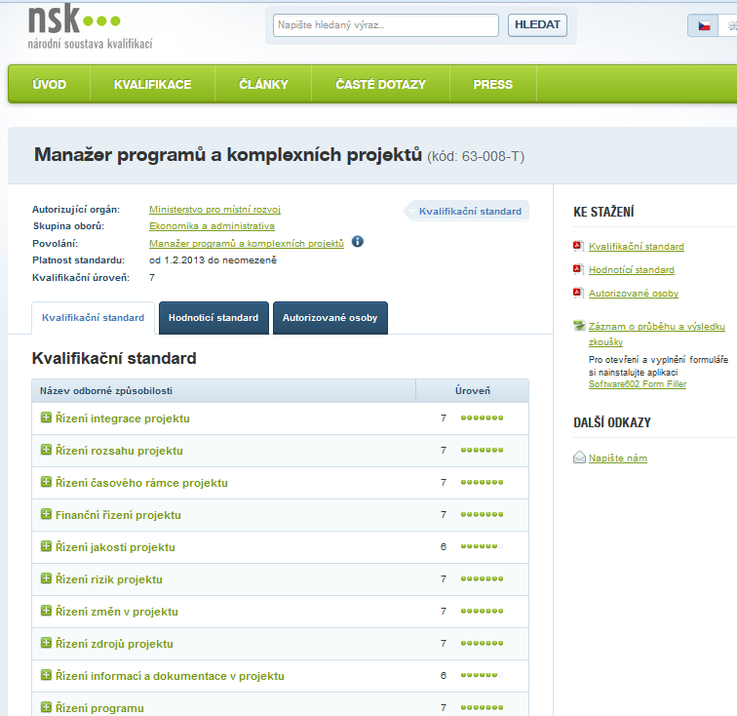
Kompetence projektového manažera
Příklady kompetancí –
základní požadavky:
Profesní kvalifikace NSK
(dle zákona č. 179/2006 Sb.)
Manažer programů a komplexních projektů 63-008-T
Oblast kvalifikačního standardu

Slide 137
      Pracovní podmínky
      Měkké kompetence
      Obecné dovednosti
      Odborné znalosti
      Odborné dovednosti
      Zdravotní podmínky (onemocnění omezující výkon pozice)
Kompetence projektového manažera
Vymezují se oblasti - Manažer programů a komplexních projektů
online
http://katalog.nsp.cz/karta_tp.aspx?id_jp=101715

Slide 138
 | 1 2 3 4
Zátěž teplem
Zátěž chladem
Zátěž hlukem
Zátěž vibracemi
Zátěž prachem
Zátěž chemickými látkami
Zátěž invazivními alergeny
Zátěž biologickými činiteli způsobujícími onemocnění
Zátěž ionizujícím zářením
Zátěž neionizujícím zářením a elektromagnetickým polem včetně laserů
Zraková zátěž
Celková fyzická zátěž
Zátěž trupu a páteře s převahou statické práce (manipulace s břemeny)
Lokální zátěž - zátěž malých svalových skupin
Lokální zátěž jemné motoriky
Zátěž prací v omezeném nebo uzavřeném prostoru
Zátěž prací v nevhodných pracovních polohách
Práce ve výškách
Duševní zátěž
Zvýšené riziko úrazu pracovníka
Zvýšené riziko obecného ohrožení
Pracovní doba, směnnost
Kompetence projektového manažera
1. Pracovní podmínky

Slide 139
      Stupeň zátěže (minimální zdravotní riziko) - faktor se při výkonu práce nevyskytuje nebo je zátěž faktorem minimální, vliv faktoru je ze zdravotního hlediska nevýznamný.
      Stupeň zátěže (únosná míra zdravotního rizika) - ze zdravotního hlediska je míra zátěže faktorem únosná, nepřekračuje limity stanovené předpisy, vliv faktoru je akceptovatelný pro zdravého člověka.
      Stupeň zátěže (významná míra zdravotního rizika) - úroveň zátěže překračuje stanovené limitní hodnoty expozice (zátěže), na pracovištích je nutná realizace náhradních technických a organizačních opatření, nelze vyloučit negativní vliv na zdraví pracovníků.
      Stupeň zátěže (vysoká míra zdravotního rizika) - úroveň zátěže vysoce překračuje stanovené limitní hodnoty expozice, na pracovištích musí být dodržován soubor preventivních opatření, častěji dochází k poškození zdraví.
Kompetence projektového manažera
1. Pracovní podmínky

Slide 140
      Efektivní komunikace
      formulování myšlenek v písemné i ústní podobě je na výborné úrovni
      praktikuje aktivní naslouchání bez výjimky za všech okolností
      zdravé a přiměřené sebeprosazování je pro něj přirozené
      dokáže prezentovat na velkém fóru a svým projevem dokáže druhé přesvědčit
      dokáže od jiných získat jejich skutečné názory a pracovat
      s nimi
      dokáže využívat konstruktivní konflikty
      umí pracovat se zpětnou vazbou
      komunikuje s jinými kultura
      Kooperace (spolupráce)
      ve skupině zaujímá roli nenuceného leadera, má přirozenou autoritu
      je schopen spolupráce v mezinárodních, multikulturních týmech
Kompetence projektového manažera
2. Měkké kompetence (úroveň 0-5) – na všech úrovních by měl mít úroveň 5

Slide 141
      Kreativita
      podnikatelská intuice a strategické myšlení mu umožňují připravit a realizovat nové záměry, které mu vytvářejí výbornou výchozí pozici v konkurenčním prostředí,
      je schopen využít a ocenit myšlenky a nápady ve svém okolí,
      systematicky pracuje s riziky, která je schopen vyhodnotit a minimalizovat tak, aby neohrožovala strategické záměry jeho či jeho firmy.
      Flexibilita
      aktivně prosazuje změny a přebírá za ně zodpovědnost,
      je iniciátorem nových myšlenek, má inovativní a kreativní myšlení,
      zpochybňuje stereotypy a zavedené postupy,
      vhodně volí styly a metody práce s ohledem na ostatní, kontext, situaci,
      trvale se rozvíjí, obohacuje své znalosti a dovednosti.
Kompetence projektového manažera
2. Měkké kompetence (úroveň 0-5) – na všech úrovních by měl mít úroveň 5

Slide 142
      Uspokojování zákaznických potřeb
      je vzorem vstřícného chování a vystupování vůči zákazníkům,
      systematicky buduje a udržuje vztahy, má snahu o jejich neustálé zlepšování,
      zastává roli důvěryhodného poradce,
      umí zákazníka přesvědčit a ovlivnit.
      Výkonnost
      jeho výkon a výsledek (přínos) je nadstandardní,
      jeho osobní a týmové nebo firemní cíle jsou v souladu, má manažerské předpoklady pro zvyšování výkonu,
      konstruktivně zpětnou vazbu přijímá i poskytuje, a v návaznosti na ni navrhuje řešení,
      je schopen sebekontroly,
      je motivován a motivuje ostatní, včetně sebezdokonalování.
Kompetence projektového manažera
2. Měkké kompetence (úroveň 0-5) – na všech úrovních by měl mít úroveň 5

Slide 143
      Samostatnost
      dokáže cíl převést na kroky (úkoly) potřebné k jeho dosažení,
      při plnění úkolů řídí sám sebe, umí své síly odhadnout a rozložit,
      plánuje a je schopen se dlouhodobě koncentrovat,
      rychle a pružně se rozhoduje,
      v případě potřeby neváhá vyhledat pomoc, dokáže získat veškeré potřebné zdroje (informace apod.),
      nebojí se nést osobní riziko, protože ho umí dobře posoudit.
      Řešení problémů
      jak samostatné, tak týmové řešení problémů je mu zcela vlastní, je schopen vést řešitelské týmy,
      na základě svých zkušeností se spoléhá na svou intuici, využívá kreativní myšlení,
      vytváří motivující prostředí pro řešení problémů,
      je schopen vytvářet nebo se podílet na tvorbě standardů, kterými předchází vzniku problémů,
      dokáže překonávat předsudky a stereotypy myšlení.
Kompetence projektového manažera
2. Měkké kompetence (úroveň 0-5) – na všech úrovních by měl mít úroveň 5

Slide 144
      Plánování a organizování práce
      vytváří vize, navrhuje strategie a efektivně plánuje,
      rozvíjí potenciál k výkonnosti sebe a druhých,
      stanovuje cíle a priority, motivuje okolí k jejich dosažení
      předvídá rizika,
      plánuje potřebné zdroje, jejich efektivní využití a čas,
      sleduje a hodnotí naplňování cílů, plánů a aktivit k nim směřujících a podle toho jedná,
      Deleguje.
      Celoživotní učení
      aktivně pracuje na prohlubování své odbornosti a profesionality, předvídá a může i ovlivňovat vývoj ve svém oboru,
      dokáže rozpoznat a definovat vzdělávací potřeby svého okolí,
      podporuje osobní rozvoj druhých,
      sdílí znalosti a zajišťuje, aby znalosti byly sdíleny (knowledge management).
Kompetence projektového manažera
2. Měkké kompetence (úroveň 0-5) – na všech úrovních by měl mít úroveň 5

Slide 145
      Aktivní (proaktivní) přístup
      je přirozeně aktivní, má pozitivní přístup k životu i k práci,
      ovlivňuje dění kolem sebe, aktivně vyhledává řešení, nové aktivity, postupy a možnosti,
      je připraven podstoupit osobní riziko, aby mohl dosáhnout cíle,
      předvídá situace a přijímá opatření,
      hledá řešení, dívá se dopředu, aby mohl vytvářet příležitosti, zapojuje ostatní do svých projektů.
      Objevování a orientace v informacích
      propojuje informace z různých i netradičních / nových zdrojů, tvoří mezi nimi vazby, nalézá a vytváří z nich příležitosti,
      informací je schopen vytvářet know-how, které mohou využívat i ostatní,
      řídí informační toky, je schopen se zorientovat v různých typech databází a vybrat klíčové informace pro daný účel a propojit je.
Kompetence projektového manažera
2. Měkké kompetence (úroveň 0-5) – na všech úrovních by měl mít úroveň 5

Slide 146
      Zvládání zátěže
      odvádí velmi dobrý výkon i v extrémně složitých podmínkách, realistický přístup k zátěžovým situacím, mu umožňuje získat nadhled a odstup,
      vyvolává změny za účelem efektivnějšího dosažení výsledku,
      z neúspěchu se poučí a přijímá opatření,
      při překonání překážek analyzuje situaci, hledá alternativy a volí nejvhodnější řešení,
      při plnění rutinních úkonů se dokáže oprostit od vnějších vlivů a soustředí se v danou chvíli pouze na příslušný cíl,
      v zátěžových situacích je oporou druhým,
      je schopen i v silně vypjatých situacích kontrolovat své pocity, dokáže pracovat s emocemi druhých,
      má vysokou sebedůvěru a pocit plné zdatnosti.
Kompetence projektového manažera
2. Měkké kompetence (úroveň 0-5) – na všech úrovních by měl mít úroveň 5

Slide 147
      Vedení lidí (leadership)
      je charismatický vůdce, má přesvědčivé představy a nápady, pro které dokáže ostatní zaujmout a nadchnout, jeho strategie a nápady vyvolávají zájem a nadšení ostatních se podílet na poslání celé skupiny odpovědnost za skupinový výkon vnímá jako základní manažerskou roli,
      organizuje a plánuje, otevřeně informuje, zapojuje členy týmu do řízení úkolů a projektů, motivuje je k aktivnímu zapojení,
      poskytuje podřízeným dostatek svobody pro rozhodování, přejímání zodpovědnosti a volbu, jakým způsobem budou postupovat při realizaci svých úkolů, kontroluje jejich výsledky a diskutuje s nimi o způsobech řešení, poskytuje zpětnou vazbu,
      cíleně rozvíjí, povzbuzuje ostatní členy týmu při přebírání odpovědnosti za dílčí výsledky skupinové práce, zastává roli kouče,
      podporuje jednotlivé členy v jejich úsilí se zdokonalovat a vzdělávat, cíleně jim předává své znalosti a zkušenosti.
Kompetence projektového manažera
2. Měkké kompetence (úroveň 0-5) – na všech úrovních by měl mít úroveň 5

Slide 148
      Ovlivňování ostatních
      navrhuje a realizuje ovlivňující strategie podle konkrétní situace a úrovně posluchačů,
      mění organizační strukturu (včetně pracovních míst) s cílem podpořit změnu očekávaného chování spojuje se s ostatními, kteří podporují jeho zájmy a dokážou cíleně působit na druhé,
      aktivně vyhledává řešení, nové aktivity, postupy a možnosti, jak přesvědčit a ovlivnit ostatní,
      praktikuje „politické manévry“, aby dosáhl svého cíle a vlivu,
      dokáže využít potřeb a zájmu posluchačů pro svou věc,
      jeho projev a prezentace jsou charismatické provokuje v dobrém slova smyslu,
      vtahuje posluchače do svého projevu nebo prezentace, nabízí jim atraktivní nápady a řešení, kterým nelze odolat,
      jeho prezentační a komutační projev je excelentní, zvládá s přehledem prezentaci a jednání před velkými skupinami v českém i cizím jazyce.
Kompetence projektového manažera
2. Měkké kompetence (úroveň 0-5) – na všech úrovních by měl mít úroveň 5

Slide 149
      Počítačová způsobilost – úroveň 3
      ovládá pokročilejší ovládání počítače (databáze, převody mezi kancelářskými aplikacemi, řešení jednodušších problémů)
      používá nové aplikace, uvědomuje si analogie ve funkcích a ve způsobu ovládání různých aplikací
      využívá funkcí jednotlivých aplikací (vzorce, formátování, grafická animace)
      Způsobilost k řízení osobního automobilu – úroveň 2
      má oprávnění k řízení osobního automobilu
      běžně se orientuje ve známém prostředí
      zvládá jízdu na kratší trasy
      zajistí základní údržbu automobilu
      Numerická způsobilost - úroveň 3
      provádí složitější aritmetické a geometrické výpočty a operace
      provádí převody mezi různými měrovými soustavami
Kompetence projektového manažera
3. Obecné dovednosti (úroveň 0-3)

Slide 150
      Ekonomické povědomí – úroveň 3
      provádí kalkulace a rozpočty,
      orientuje se v mikroekonomických a makroekonomických ukazatelích a je schopen s nimi v praxi pracovat,
      orientuje se v ekonomické legislativě,
      orientuje se v ekonomickém a finančním řízení a rozumí základním pojmům (rozvaha, odpisy, výsledovka, zisk),
      zná a využívá i složitější metody financování (záruky, úvěry, investice).
      Právní povědomí – úroveň 3
      má právní povědomí, aplikuje znalosti zákonů a legislativy běžně ve firemní praxi využívané (obchodní zákoník, občanský zákoník,..),
      orientuje se v právních úkonech, dokumentech i subjektech právní praxe,
      zvládá aktivní právní jednání.
Kompetence projektového manažera
3. Obecné dovednosti (úroveň 0-3)

Slide 151
      Jazyková způsobilost v češtině – úroveň 3
      důkladně se orientuje a rozumí i náročným odborným textům, které se dané pracovní oblasti přímo nedotýkají, rozlišuje styl písemného projevu,
      plynule a spontánně reaguje, včetně komunikace s rodilými mluvčími, využívá jazykové prostředky pružně a efektivně pro nejrůznější účely (společenské, profesní), přesně formuluje své názory a vyjadřuje se i ke složitějším tématům,
      rozumí rozsáhlým i méně zřetelně strukturovaným výpovědím,
      sestaví strukturované podrobné písemné texty i na složitá témata, formálně a stylisticky přizpůsobí tyto texty danému účelu.
Kompetence projektového manažera
3. Obecné dovednosti (úroveň 0-3)

Slide 152
      Jazyková způsobilost v angličtině – úroveň 2
      B1 - V hlavních rysech rozumí informacím o důvěrně známých věcech, se kterými se pravidelně setkává v práci, ve škole, ve volném čase apod., pokud jsou vyjádřeny zřetelným standardním způsobem. Umí se vypořádat s většinou situací, které mohou nastat při cestování na území, kde se daným jazykem hovoří. Umí vytvořit jednoduchý souvislý text o tématech, která dobře zná nebo která ho osobně zajímají. Dokáže popsat zážitky a události, sny, naděje a touhy a stručně zdůvodnit a vysvětlit své názory a plány.
      B2 – Rozumí hlavním myšlenkám složitých textů jak s konkrétními, tak abstraktními náměty, včetně odborné diskuse o oboru své specializace. Dokáže se dorozumět tak plynule a spontánně, že může uspokojivě vést běžný dialog s rodilými mluvčími bez většího úsilí na obou stranách. Umí sestavit jasný podrobný text o širokém okruhu témat, vysvětlit stanovisko k aktuálním problémům a uvést výhody a nevýhody různých možností.
Kompetence projektového manažera
3. Obecné dovednosti (úroveň 0-3)

Slide 153
Kompetence projektového manažera
stanovy a základní organizační normy společnosti | 7
pravidla evidování korespondence, smluv a dalších dokumentů | 7
základní ekonomické ukazatele | 8
ukazatele ekonomické efektivnosti investic a projektů | 8
finanční plánování | 8
pracovní právo, pracovně právní vztahy, sociální zabezpečení, zákon o zaměstnanosti | 7
komerční právo, smluvně-závazkové vztahy, obchodní společnosti, obchodní zákoník | 7
zásady vedení pracovního kolektivu | 8
metody a techniky hodnocení výkonu | 8
personální management | 8
ekonomický (finanční) management, controlling | 8
management kvality | 7
legislativa veřejných zakázek a pravidla hospodářské soutěže | 8
problematika grantů a grantové politiky | 8
management rizik | 8
time management | 8
4. Odborné znalosti (úroveň 1-8)

Slide 154
Kompetence projektového manažera
Řízení integrace projektu | 7
Řízení rozsahu projektu | 7
Finanční řízení projektu | 7
Řízení změn v projektu | 7
Řízení časového rámce projektu | 7
Řízení jakosti projektu | 6
Řízení rizik projektu | 7
Řízení zdrojů projektu | 7
Řízení informací a dokumentace v projektu | 6
Řízení programu | 7
Řízení organizace prostřednictvím projektů | 7
5. Odborné dovednosti (úroveň 1-8)

Slide 155
      Onemocnění omezující výkon typové pozice
        • Závažná endokrinní onemocnění.
        • Poruchy vidění.
        • Duševní poruchy.
        • Poruchy chování.
        • Závažná psychosomatická onemocnění.
        • Epilepsie a jiná záchvatová onemocnění.
        • Závažná nervová onemocnění.
      Onemocnění vylučující výkon typové pozice
        • Závažné duševní poruchy, těžké poruchy chování.
Kompetence projektového manažera
6. Zdravotní podmínky (onemocnění omezující výkon pozice)

Slide 156
Závěr
Existuje celá řada metod pro stanovení efektivnosti projektu.
Dané metody souvisí s efektivností investic.
Jsou různorodé metody a dají se kombinovat dle charakteristik a náročnosti projektu.
Přestože pro určité typy projektů se určité metody hodí lépe, některé méně, nelze obecně říci, že by některé metody byly lepší a vhodnější a jiné zase méně.
Každá z metod nám totiž podává informace o investičním projektu z trochu jiného pohledu a je na hodnotiteli, jaký obraz o investici na základě použitých metod získá a jakou roli v jeho rozhodování budou hrát.

Slide 157
Dotazy a diskuse ☺
………….
………….
………….

Slide 158
Děkuji za pozornost
a přeji Vám úspěšný den ☺
Ing. Pavel Adámek, Ph.D.
adamek@opf.slu.cz

